Slide 1
人工知能による 多義図形認識手法の提案及び解析
ソフトウェアシステム研究グループ
堀江紗世 森直樹
Notes:
途中でも全然コメント等頂けると嬉しいです。

Slide 2
発表の流れ
はじめに
要素技術
提案手法
実験
成果と今後の発展・展開

Slide 3
発表の流れ
はじめに
要素技術
提案手法
実験
成果と今後の発展・展開

Slide 4
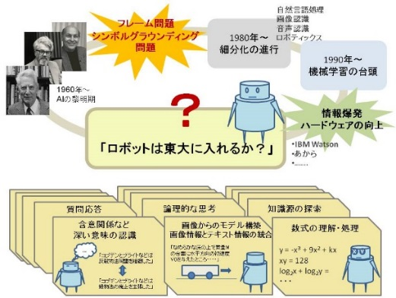
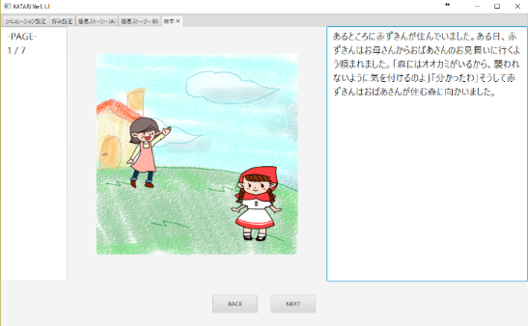
はじめに
人工知能が活躍
人間の感性に関する分野への適用はいまだ難しい
東ロボくん http://21robot.org/
山本周典, 長谷川拓, 森直樹, 松本啓之亮. 深層学習によるユーザ評価モデルを導入した遺伝的プログラミングによる音楽自動生成手法の提案. 人工知能学会全国大会論文集, Vol. JSAI2018, pp. 2D405–2D405, 2018.
福田清人, 藤野紗耶, 森直樹, 松本啓之亮. 機械学習に基づく対話システムを導入した絵本の半自動生成. 人工知能学会全国大会論文集, Vol. JSAI2017,pp. 3H1OS04a4–3H1OS04a4, 2017.
Notes:
近年,さまざまな分野において人工知能の活躍が注目されている．一方，人間の感性

Slide 5
研究目的
人間の視覚認知の多義性理解
多義的
一義的
1つの対象に対して
2つ以上の見方を
与える性質
1つの対象に対して明らかな1つの見方を与える性質
5
Notes:
本研究では，特に人間の視覚認知の多義性を計算機に理解させることを目的としている

Slide 6
研究目的
人間の視覚認知の多義性理解
多義的
一義的
1つの対象に対して
2つ以上の見方を
与える性質
1つの対象に対して明らかな1つの見方を与える性質
従来の画像認識研究は
一義的な画像に対するものが殆ど
→多義図形の識別タスク
6

Slide 7
発表の流れ
はじめに
要素技術
提案手法
実験
成果と今後の発展・展開

Slide 8
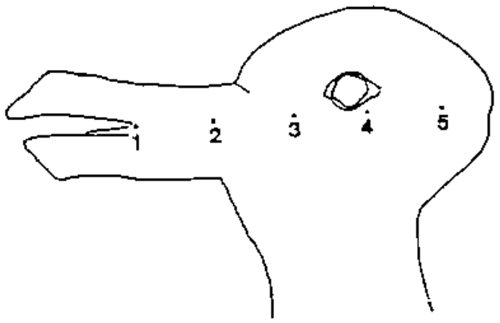
多義図形
人間の視覚系によって 2 通り以上に解釈される図形
注視点・選択的注意による影響
岸本充史, 川端信男. 局所的・大域的情報選択モデルによる多義図形の非あいまい化. テレビジョン学会誌, Vol. 50, No. 5, pp. 594–598, 1996.
Notes:
多義図形とは-
-(従来研究より，点1 を注視しているときは98 % の割合で「鴨」と認識される一方，点5 を注視している時は94 % の割合で「兎」として解釈されるとされる．)

Slide 9
多義図形
人間の視覚系によって 2 通り以上に解釈される図形
注視点・選択的注意による影響
岸本充史, 川端信男. 局所的・大域的情報選択モデルによる多義図形の非あいまい化. テレビジョン学会誌, Vol. 50, No. 5, pp. 594–598, 1996.
Notes:
多義図形とは-
-(従来研究より，点1 を注視しているときは98 % の割合で「鴨」と認識される一方，点5 を注視している時は94 % の割合で「兎」として解釈されるとされる．)

Slide 10
多義図形
人間の視覚系によって 2 通り以上に解釈される図形
注視点・選択的注意による影響
岸本充史, 川端信男. 局所的・大域的情報選択モデルによる多義図形の非あいまい化. テレビジョン学会誌, Vol. 50, No. 5, pp. 594–598, 1996.
Notes:
多義図形とは-
-(従来研究より，点1 を注視しているときは98 % の割合で「鴨」と認識される一方，点5 を注視している時は94 % の割合で「兎」として解釈されるとされる．)

Slide 11
多義図形
人工知能(CNN)の注視点
人間の視覚系によって 2 通り以上に解釈される図形
注視点・選択的注意による影響
岸本充史, 川端信男. 局所的・大域的情報選択モデルによる多義図形の非あいまい化. テレビジョン学会誌, Vol. 50, No. 5, pp. 594–598, 1996.
Notes:
人による多義図形の認識が注視点の差によるものであるとすれば，人工知能の多義図形の認識の注視点はどうなるのかについて，本研究では調べることにした．

Slide 12
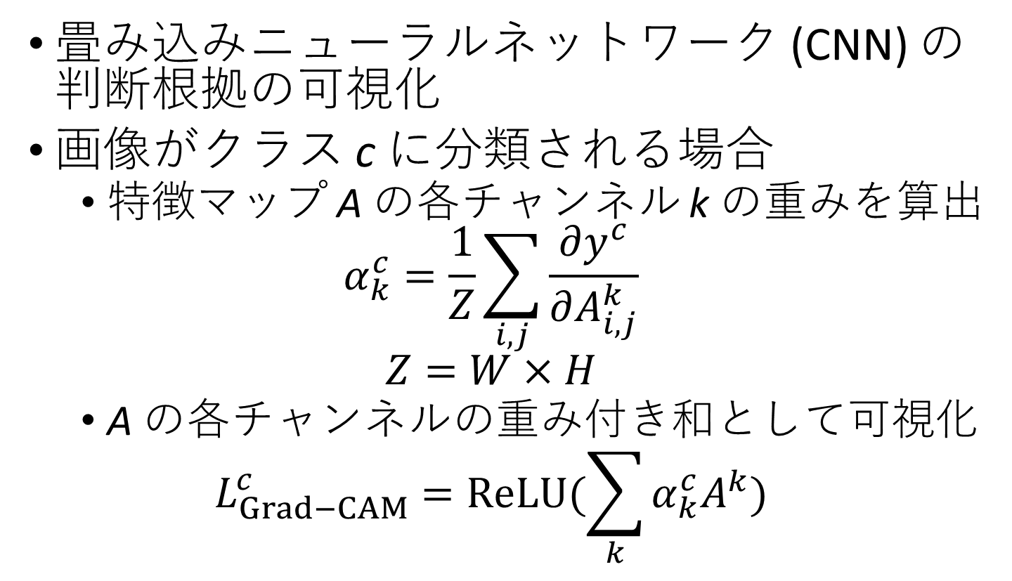
Grad-CAM
畳み込みニューラルネットワーク (CNN) の判断根拠の可視化
画像がクラス c に分類される場合
特徴マップ A の各チャンネル k の重みを算出
$$α_{k}^{c}=\frac{1}{Z}\sum_{i,j}{\frac{∂y^{c}}{∂A_{i,j}^{k}}}$$
$$Z=W×H$$
A の各チャンネルの重み付き和として可視化
$$L_{Grad−CAM}^{c}=ReLU(\sum_{k}{α_{k}^{c}A^{k}})$$
Notes:
本研究では，CNNの判断根拠をGrad-CAMによって可視化しました．

Slide 13
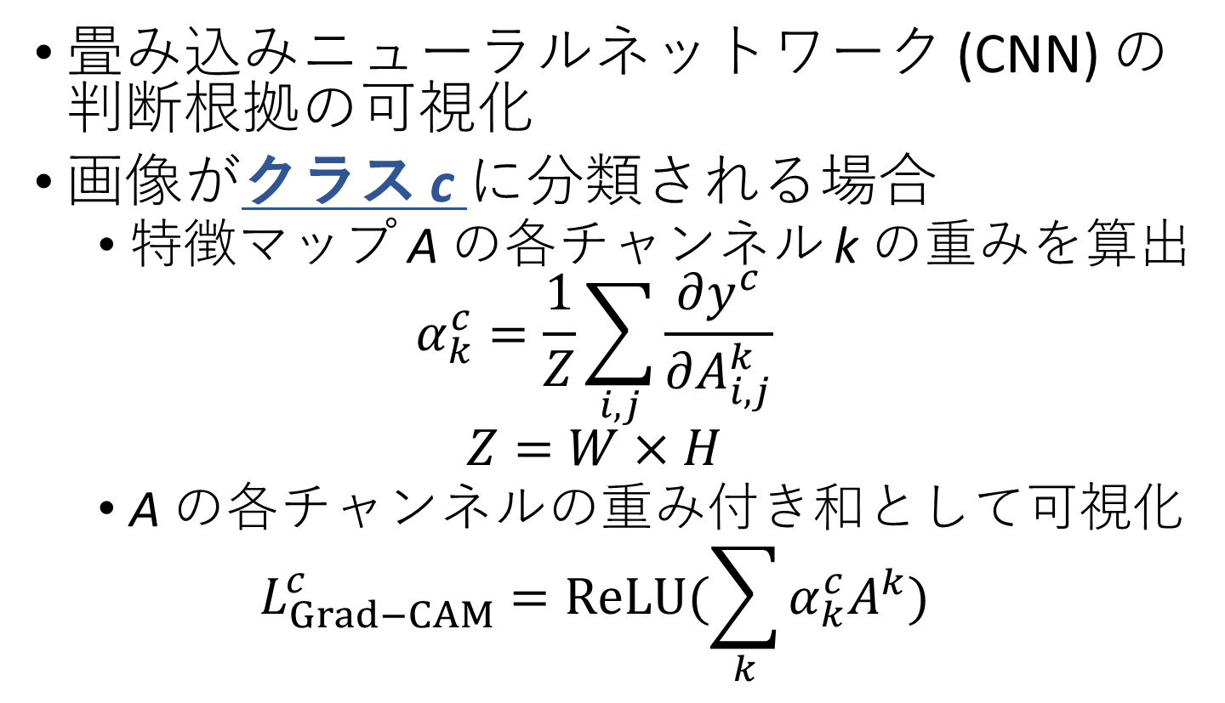
Grad-CAM
畳み込みニューラルネットワーク (CNN) の判断根拠の可視化
画像がクラス c に分類される場合
特徴マップ A の各チャンネル k の重みを算出
$$α_{k}^{c}=\frac{1}{Z}\sum_{i,j}{\frac{∂y^{c}}{∂A_{i,j}^{k}}}$$
$$Z=W×H$$
A の各チャンネルの重み付き和として可視化
$$L_{Grad−CAM}^{c}=ReLU(\sum_{k}{α_{k}^{c}A^{k}})$$
目的によってクラス c を変える
→多義図形の判断根拠解析
Notes:
本研究では，CNNの判断根拠をGrad-CAMによって可視化しました．

Slide 14
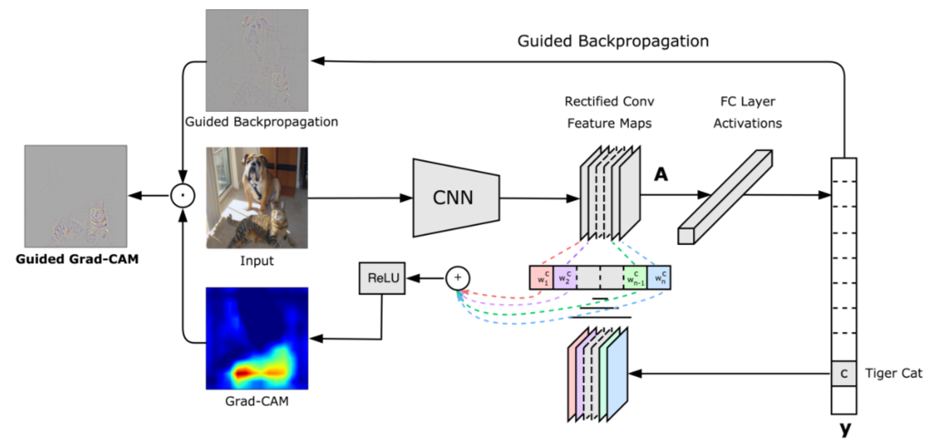
Grad-CAM
②対象クラスのみ1, 他を0にして勾配を逆伝播計算
①入力画像の予測クラスを計算
④特徴マップの値に重みをかけて足し合わせる
③各チャネルで勾配の平均を取り，各チャネルの重みとする
Notes:
詳細は時間の都合上割愛させて頂きます．

Slide 15
発表の流れ
はじめに
要素技術
提案手法
実験
成果と今後の発展・展開

Slide 16
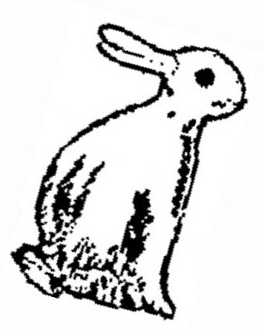
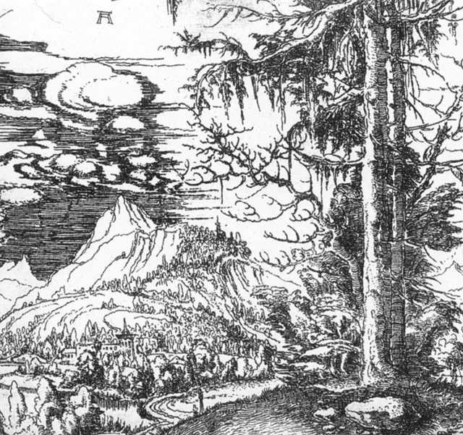
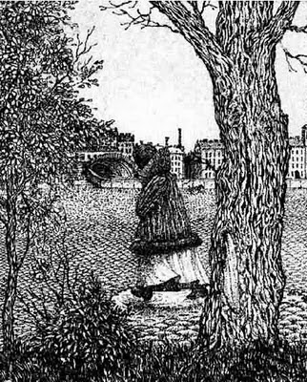

実験目的
判断根拠
はどこ？
？
？
何と何の
多義図形？
多義図形？
一義図形？
Notes:
まずは実験目的について整理します。

Slide 17
実験目的
実験 1
判断根拠
はどこ？
？
？
何と何の
多義図形？
多義図形？
一義図形？
Notes:
多義図形か一義図形かを識別-

Slide 18
実験目的
実験 2
判断根拠
はどこ？
？
？
何と何の
多義図形？
多義図形？
一義図形？
Notes:
多義図形に描かれるオブジェクトを識別-

Slide 19
提案手法
データセット作成
・多義図形か一義図形か？
・多義図形内に何が描かれているか？
CNN による学習
CNN の判断根拠
の解析
Grad-CAM による解析
Notes:
まずは実験に合わせたデータセットを作成
CNNによってそれらの画像を学習-
Grad-CAMを用いて学習を解析

Slide 20
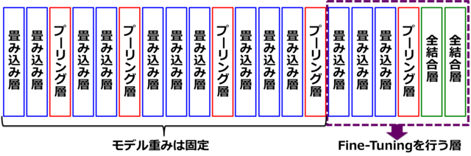
使用モデル
Imagenetで学習済みの VGG-16 の
Transfer Learning (最適化済パラメータ使用)
Transfer Learningを行う層
Optuna によりドロップアウト率，学習率，
中間層のユニット数を最適化
Notes:
実験では，ImageNetで学習済みのVGG16の最終conv層3層以降のTransfer Learningによって，これらのデータを学習させた．-
最後に，評価検証として，学習済みモデルをGrad-CAM や混同行列で評価した．

Slide 21
使用モデル
Softmax の出力値
→(クラス)らしさ
Imagenetで学習済みの VGG-16 の
Transfer Learning (最適化済パラメータ使用)
Transfer Learningを行う層
Optuna によりドロップアウト率，学習率，
中間層のユニット数を最適化

Slide 22
発表の流れ
はじめに
要素技術
提案手法
実験
成果と今後の発展・展開

Slide 23
実験 1

Slide 24
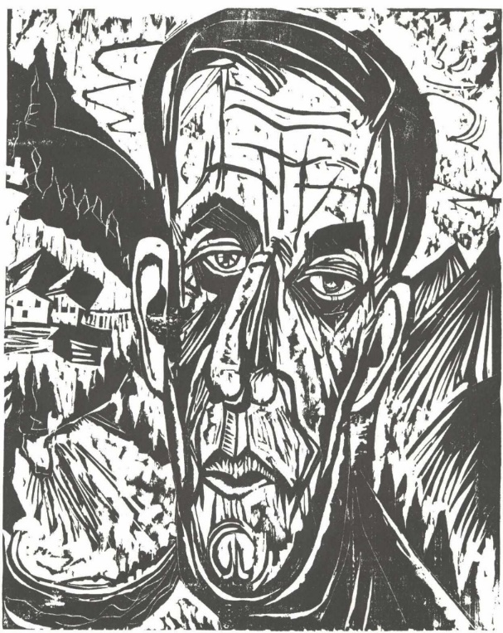
実験 1 目的
風景画
風景・顔の 多義図形
肖像画
WikiArt. https://github.com/cs-chan/ArtGAN/tree/master/WikiArt%20Dataset.

Slide 25
実験 1 目的
風景画
風景・顔の 多義図形
肖像画
識別可能？
その判断根拠はどこ？
WikiArt. https://github.com/cs-chan/ArtGAN/tree/master/WikiArt%20Dataset.

Slide 26
実験 1 データセット
WikiArt
自作
WikiArt
風景画
風景・顔の 多義図形
肖像画
Train データのみ 10 倍に data augmentation
26
WikiArt. https://github.com/cs-chan/ArtGAN/tree/master/WikiArt%20Dataset.
Notes:
-
(データセットとして，風景画に WikiArt の ”landscape”, ”cityscape” ラベルの画像，肖像画に WikiArt 中の ”portrait” ラベルの画像を使用した．風景と顔の 多義図形については，書籍やインターネット検索からデータセットを自作した)-

Slide 27
実験 1 実験条件
クラス | 3クラス(肖像画，風景画，多義図形)
epoch | 22
バッチサイズ | 32
Train 枚数 | 2570 枚/クラス
Valid 枚数 | 36 枚/クラス
Test 枚数 | 72 枚/クラス
データサイズ | 200 × 200 × 3
活性化関数 | Softmax
最適化関数 | Adam
損失関数 | Categorical cross entropy
ドロップアウト率 | 0.67640
学習率 | 2.2686e-05
中間ユニット数 | 100
クラス | 3クラス(肖像画，風景画，多義図形)
epoch | 22
バッチサイズ | 32
Train 枚数 | 2570 枚/クラス
Valid 枚数 | 36 枚/クラス
Test 枚数 | 72 枚/クラス
データサイズ | 200 × 200 × 3
活性化関数 | Softmax
最適化関数 | Adam
損失関数 | Categorical cross entropy
ドロップアウト率 | 0.74747
学習率 | 1.1013e-05
中間ユニット数 | 400

Slide 28
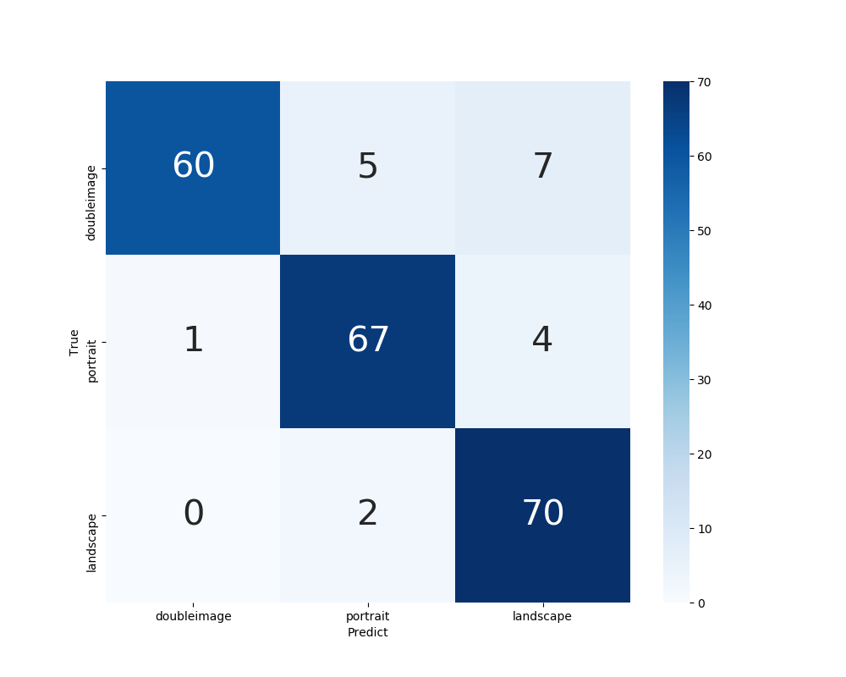
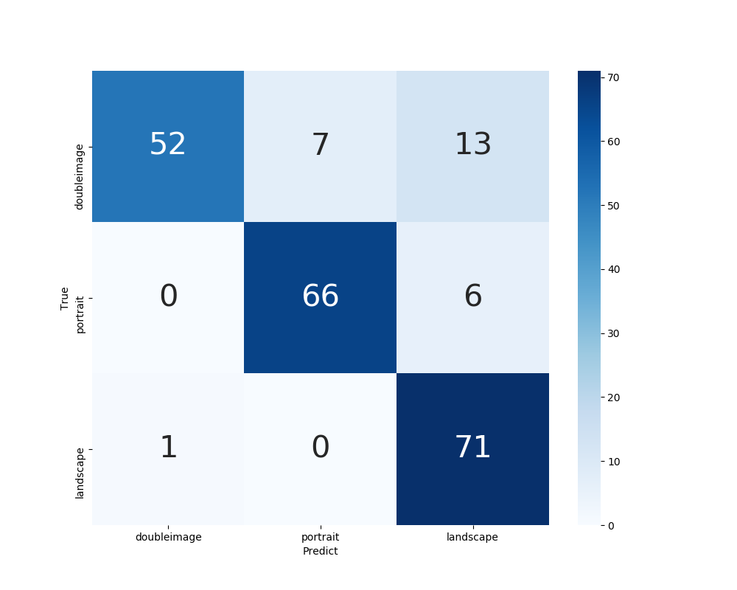
実験 1 識別結果(混同行列)
多義図形
True
肖像画
風景画
多義図形
肖像画
風景画
Predict
Notes:
縦軸を真値，横軸をCNNによる予測値とした混同行列を示す．

Slide 29
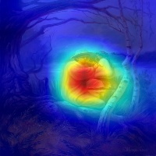
Grad-CAM 結果の見方
赤：CNN の最終 Conv 層の
勾配が大きい
青：CNN の最終 Conv 層の
勾配が小さい
Notes:
本発表では、赤が最も勾配が大きい=判断に大きな影響を及ぼしている、青が最も勾配が小さい=判断にあまり影響を及ぼしていない という様に可視化しました。

Slide 30
実験 1 識別結果(混同行列)
多義図形
True
肖像画
風景画
多義図形
肖像画
風景画
Predict

Slide 31
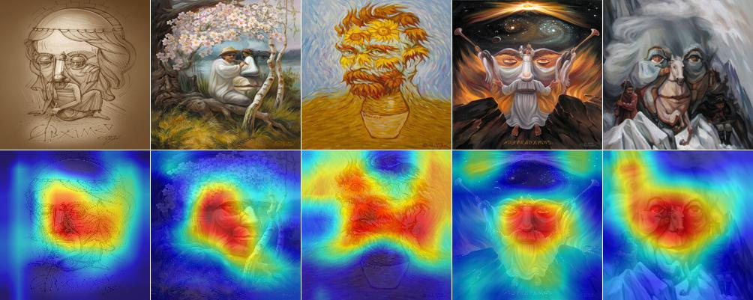
実験 1 Grad-CAM 結果
Notes:
この図より，多義図形は人の顔の領域に判断根拠があることがわかる．

Slide 32
実験 1 Grad-CAM 結果
ｖ
ｖ
ｖ
ｖ
顔部分に判断根拠
Notes:
この図より，多義図形は人の顔の領域に判断根拠があることがわかる．

Slide 33
実験 1 識別結果(混同行列)
多義図形
True
肖像画
風景画
多義図形
肖像画
風景画
Predict

Slide 34
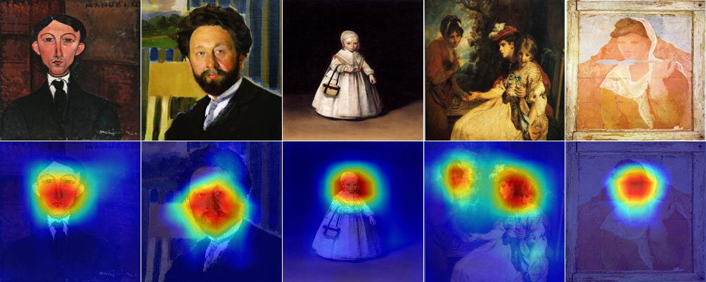
実験 1 Grad-CAM 結果
Notes:
この図より，肖像画は人の顔の領域に判断根拠があることがわかる．

Slide 35
実験 1 Grad-CAM 結果
顔部分に判断根拠
Notes:
この図より，肖像画は人の顔の領域に判断根拠があることがわかる．

Slide 36
実験 1 Grad-CAM 結果
多義図形・肖像画は共に
顔部分に判断根拠
顔部分に判断根拠

Slide 37
実験 1 識別結果(混同行列)
多義図形
True
肖像画
風景画
多義図形
肖像画
風景画
Predict

Slide 38
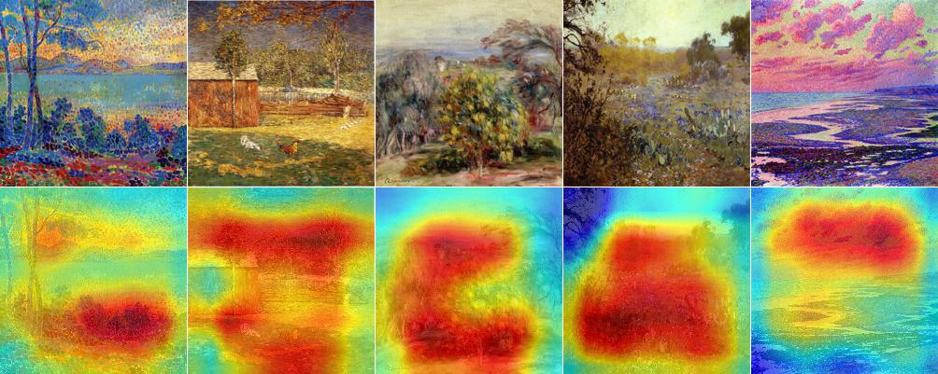
実験 1 Grad-CAM 結果
Notes:
この図より，風景画は全体に満遍なく判断根拠がある

Slide 39
実験 1 Grad-CAM 結果
全体に判断根拠
Notes:
この図より，風景画は全体に満遍なく判断根拠がある

Slide 40
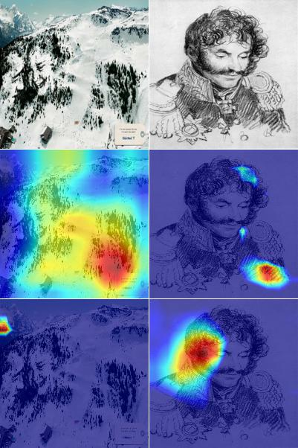
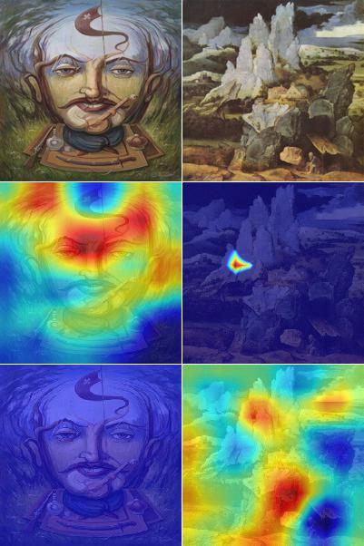
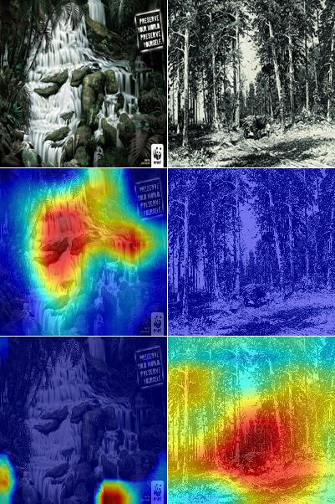
色、特徴点共に似た画像
類似画像
類似画像
類似画像
多義図形
判断根拠
肖像画/風景画
判断根拠
Notes:
ヒストグラム類似度0.9以下かつAKAZE類似度120以上
類似画像であっても、CNNの判断根拠は全く違うことがわかる。

Slide 41
色、特徴点共に似た画像
類似画像
類似画像
類似画像
よく似た画像についても
多義図形と一義図形を
見分けることが出来ている
多義図形
判断根拠
肖像画/風景画
判断根拠
Notes:
ヒストグラム類似度0.9以下かつAKAZE類似度120以上

Slide 42
実験 1 識別結果
多義図形
12
1
143
True
一義図形
多義図形
一義図形
Predict
Notes:
先ほどの混同行列を，多義図形かそうでないか，に書き換えた混同行列がこちらです．

Slide 43
実験 1 識別結果
多義図形
12
多義図形か一義図形か？
認識精度 94%！
1
143
True
一義図形
多義図形
一義図形
Predict
Notes:
この行列より，多義図形か一義図形かの識別の精度は94%にものぼることがわかります．
よって，CNNによって多義図形か一義図形かを識別可能と考えられます．

Slide 44
実験 2

Slide 45
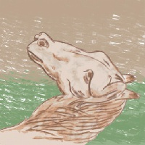
馬-蛙画像，兎-鴨画像について
Notes:
まずは，実験2で用いる馬蛙画像，兎鴨画像がどのようなものかお見せします．
また質問なのですが、皆さんこの画像、何に見えますか？

Slide 46
馬-蛙画像，兎-鴨画像について
蛙
兎

Slide 47
馬-蛙画像，兎-鴨画像について
90 度回転
45 度回転
蛙
兎

Slide 48
馬-蛙画像，兎-鴨画像について

Slide 49
馬-蛙画像，兎-鴨画像について
馬
鴨

Slide 50
馬-蛙画像，兎-鴨画像について
多義図形の
回転による変化
に着目
馬
鴨
Notes:
実験2では，このような多義図形の回転による変化に着目することにしました．

Slide 51
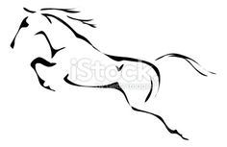
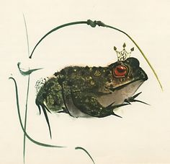

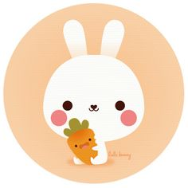
実験 2 目的
一義図形で学習
多義図形を識別
実験 2-1
実験 2-2
Pinterest. https://www.pinterest.jp/.
Notes:
実験2の目的は，一義図形を学習したネットワークが，多義図形内のオブジェクトを識別できるか確かめることです．
実験2-1では馬蛙画像，実験2-2では兎鴨画像を識別できるか実験しました．

Slide 52
実験 2-1

Slide 53
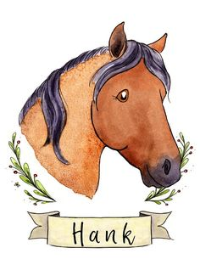
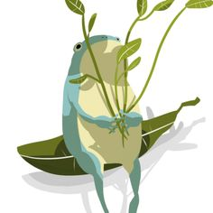
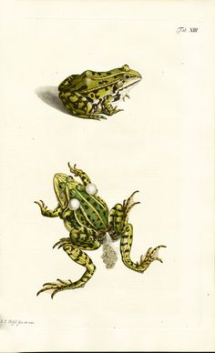
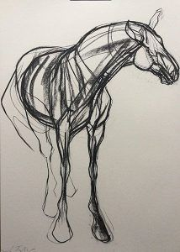
実験 2-1-2 データセット
Pinterest 内の”horse illustration”, “frog illustration”の検索結果 1000 枚ずつ
抽象~写実まで，様々なタッチのイラスト画像
Pinterest. https://www.pinterest.jp/.

Slide 54
実験 2-1-2 データセット
Pinterest 内の”horse illustration”, “frog illustration”の検索結果 1000 枚ずつ
抽象~写実まで，様々なタッチのイラスト画像
明確に対象物が識別できるわけでない
多義図形への認識精度向上を目指す
Pinterest. https://www.pinterest.jp/.

Slide 55
実験条件
クラス | 2クラス(馬，蛙/兎，鴨)
epoch | 300
バッチサイズ | 32
Train 枚数 | 800 枚/クラス
Valid / Test 枚数 | 100 枚/クラス
データサイズ | 200 × 200 × 3
活性化関数 | Softmax
最適化関数 | Adam
損失関数 | Categorical cross entropy

Slide 56
最適化結果
馬・蛙
ドロップアウト率 | 0.042160
学習率 | 1.8731e-05
中間ユニット数 | 100
兎・鴨
ドロップアウト率 | 0.64198
学習率 | 5.0936e-05
中間ユニット数 | 500

Slide 57
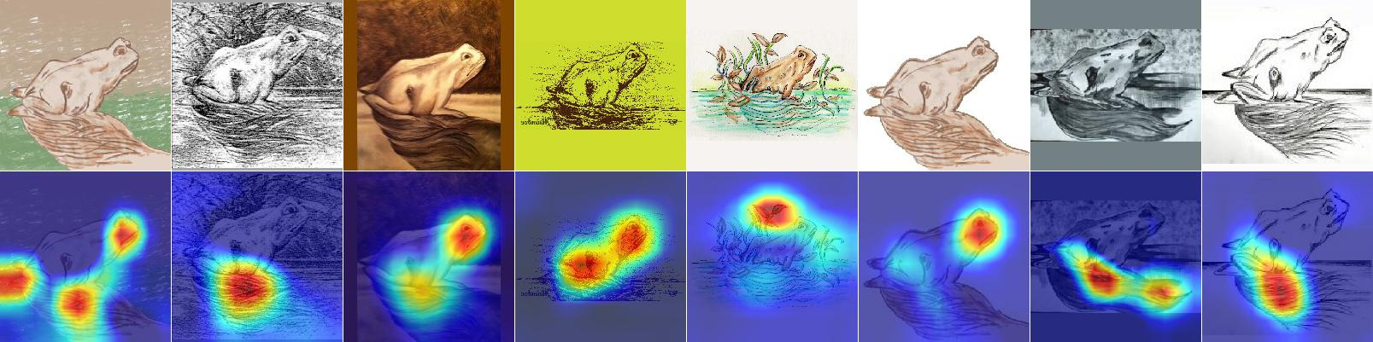
Grad-CAM 結果(蛙画像)
蛙らしさ | 0.9999 | 0.9958 | 1.0000 | 1.0000 | 1.0000 | 1.0000 | 0.9981 | 1.0000
馬らしさ | 0.0001 | 0.0042 | 0.0000 | 0.0000 | 0.0000 | 0.0000 | 0.0019 | 0.0000

Slide 58
Grad-CAM 結果(蛙画像)
全て蛙として認識に成功
蛙らしさ | 0.9999 | 0.9958 | 1.0000 | 1.0000 | 1.0000 | 1.0000 | 0.9981 | 1.0000
馬らしさ | 0.0001 | 0.0042 | 0.0000 | 0.0000 | 0.0000 | 0.0000 | 0.0019 | 0.0000

Slide 59
Grad-CAM 結果(蛙画像)
水面との境界線に判断根拠
蛙らしさ | 0.9999 | 0.9958 | 1.0000 | 1.0000 | 1.0000 | 1.0000 | 0.9981 | 1.0000
馬らしさ | 0.0001 | 0.0042 | 0.0000 | 0.0000 | 0.0000 | 0.0000 | 0.0019 | 0.0000

Slide 60
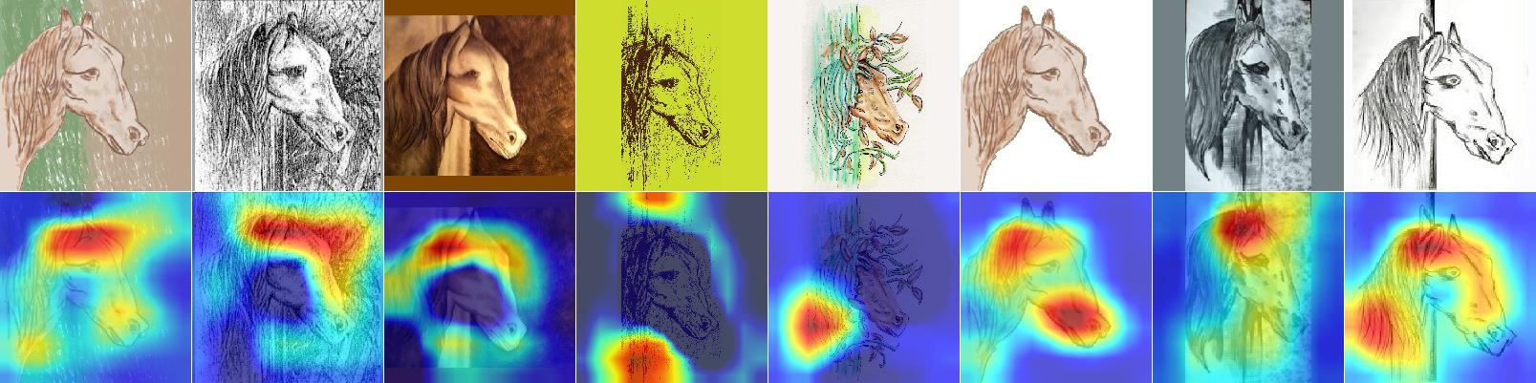
Grad-CAM 結果(馬画像)
蛙らしさ | 0.0000 | 0.0003 | 0.0000 | 0.9972 | 0.0235 | 0.0000 | 0.0000 | 0.0000
馬らしさ | 1.0000 | 0.9997 | 1.0000 | 0.0028 | 0.9765 | 1.0000 | 1.0000 | 1.0000

Slide 61
Grad-CAM 結果(馬画像)
1 画像を除き全て馬として認識に成功
蛙らしさ | 0.0000 | 0.0003 | 0.0000 | 0.9972 | 0.0235 | 0.0000 | 0.0000 | 0.0000
馬らしさ | 1.0000 | 0.9997 | 1.0000 | 0.0028 | 0.9765 | 1.0000 | 1.0000 | 1.0000

Slide 62
Grad-CAM 結果(馬画像)
たてがみ(弱)～耳(強)～鼻(弱)に判断根拠
蛙らしさ | 0.0000 | 0.0003 | 0.0000 | 0.9972 | 0.0235 | 0.0000 | 0.0000 | 0.0000
馬らしさ | 1.0000 | 0.9997 | 1.0000 | 0.0028 | 0.9765 | 1.0000 | 1.0000 | 1.0000

Slide 63
Grad-CAM 結果(馬画像)
7/8(87.5%) の馬-蛙画像で
蛙から馬への
識別の変化があった
耳～鼻に注視点
蛙らしさ | 0.0000 | 0.0003 | 0.0000 |  | 0.0235 | 0.0000 | 0.0000 | 0.0000
馬らしさ | 1.0000 | 0.9997 | 1.0000 |  | 0.9765 | 1.0000 | 1.0000 | 1.0000

Slide 64
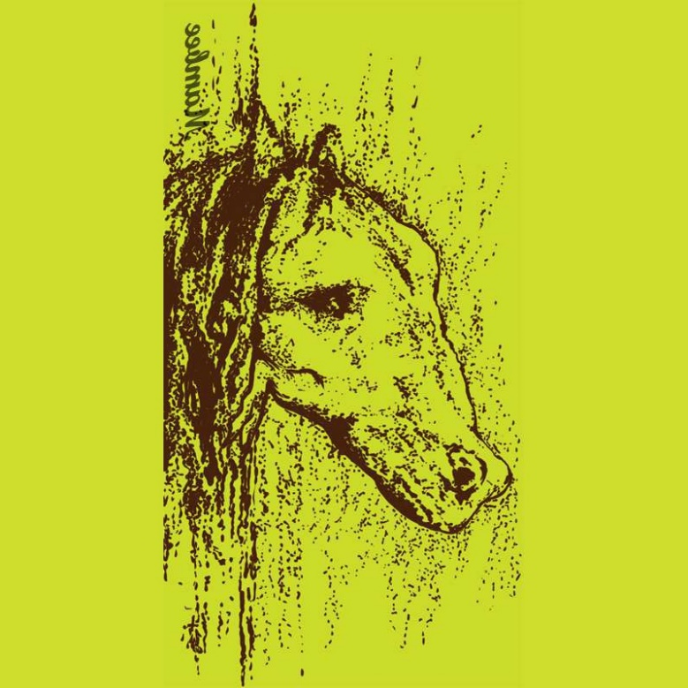
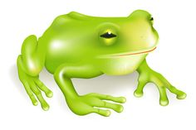
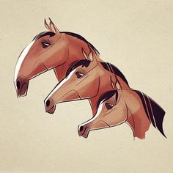
何故馬と識別できなかった？
緑の蛙は居る
緑の馬は居ない

Slide 65
何故馬と識別できなかった？
白黒画像にしてみたら
識別結果はどうなる？
緑の蛙は居る
緑の馬は居ない

Slide 66
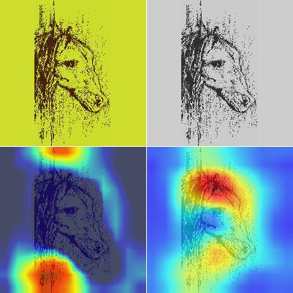
何故馬と識別できなかった？
馬と識別成功
たてがみ(弱)
～耳(強)～鼻(弱)に注視点
蛙らしさ | 0.9972 | 0.0001
馬らしさ | 0.0028 | 0.9999

Slide 67
何故馬と識別できなかった？
馬と識別成功
たてがみ(弱)
～耳(強)～鼻(弱)に注視点
CNN による識別では
色の影響が大きい
蛙らしさ | 0.9972 | 0.0001
馬らしさ | 0.0028 | 0.9999

Slide 68
実験 2-2

Slide 69
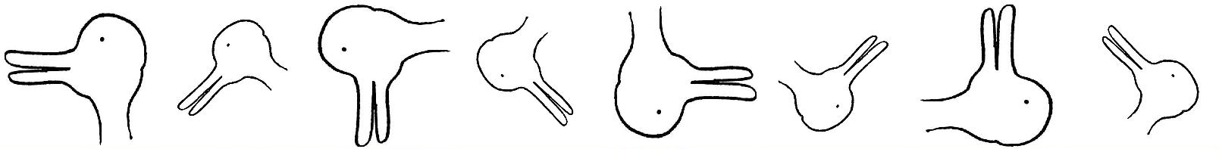
アンケート実験
どれが 兎 でどれが 鴨 か はっきりわからない
→アンケートで優位に見える方を決める
Notes:
兎・鴨の 多義図形は、回転によって兎から鴨に変化する境目がわかりにくい.よってアンケート調査によって優位に見える方を決めることにしました．

Slide 70
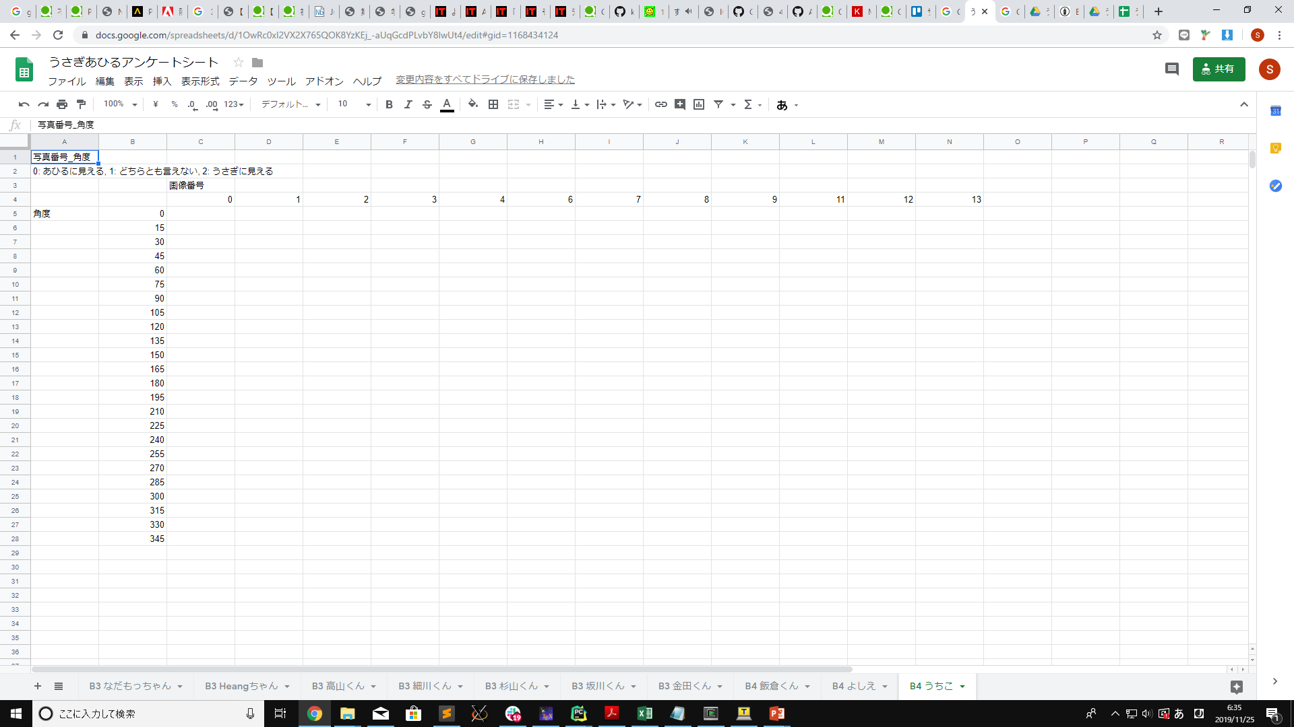
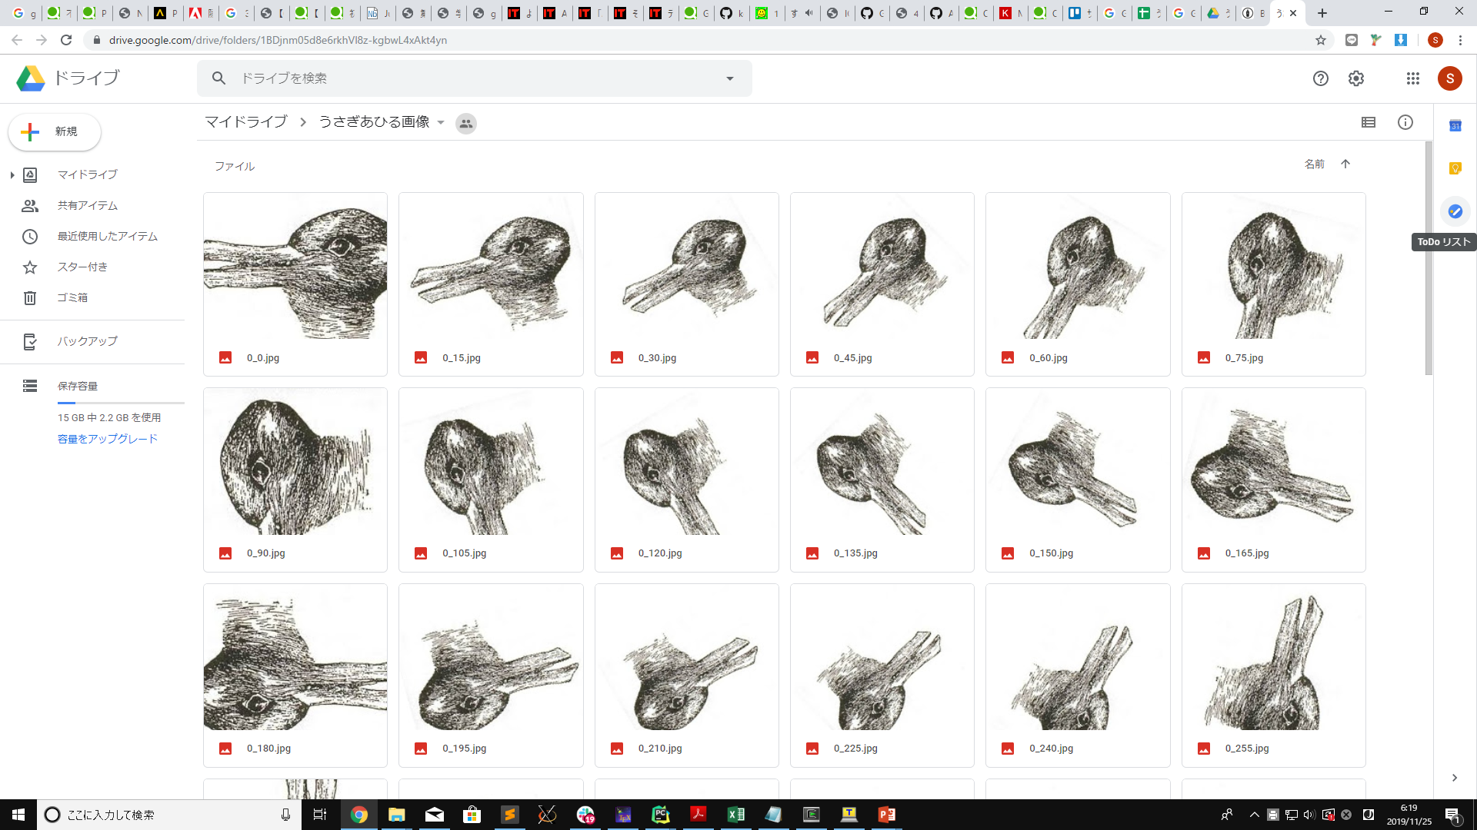
アンケート実験
0: 鴨に見える
1: どちらでもない
2: 兎に見える
研究室内の 16 人に調査
7 枚の兎鴨画像を 15 度ずつ 360 度回転させた計 168 枚
Notes:
研究室内の 16 人に 7 枚の兎・鴨画像について 15 度ずつ 360 度回転させた画像計 168 枚を見せ，それぞれ兎に見える，鴨に見える，どちらとも言えないのいずれかを選択してもらうアンケートを取った．

Slide 71
データ処理
人へのアンケート結果と CNN による識別結果を
0: 鴨に見える
0.5: どちらとも言えない
1: 兎に見える
と正規化し，散布図化

Slide 72
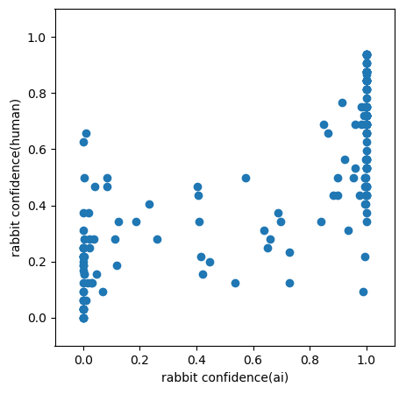
散布図
n=168
Notes:
縦軸をアンケート結果，横軸を人工知能による認識結果

Slide 73
散布図
相関係数 0.772
→人と人工知能による認識には
強い相関がある！
n=168

Slide 74
散布図

Slide 75
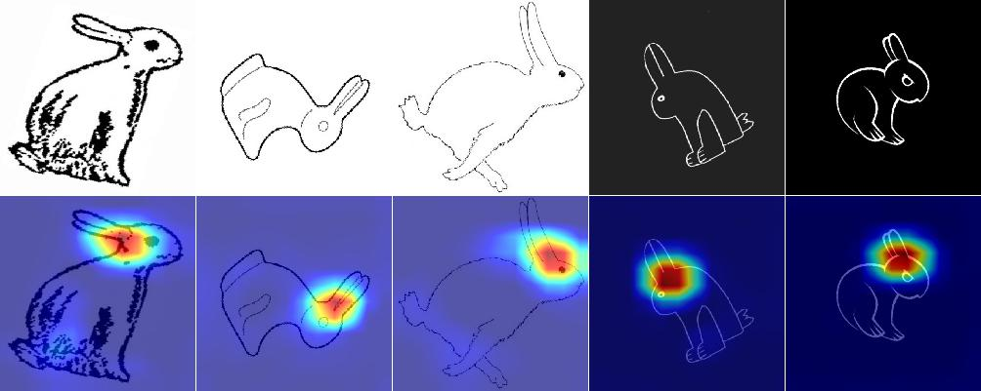
人，人工知能共に兎らしいとした画像

Slide 76
人，人工知能共に兎らしいとした画像
耳が上向き
耳の付け根あたりに注視点が集中

Slide 77
散布図

Slide 78
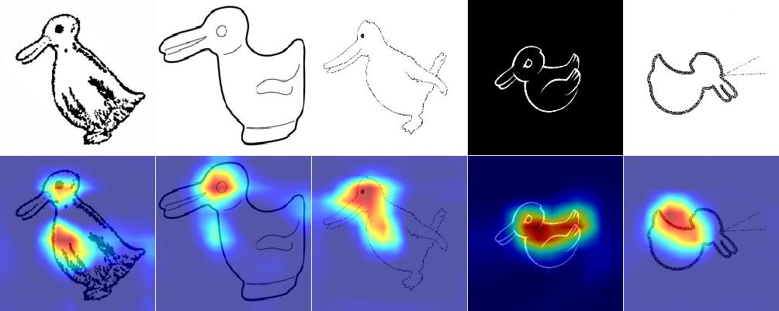
人，人工知能共に鴨らしいとした画像

Slide 79
人，人工知能共に鴨らしいとした画像
くちばしが下向き
目~胴に注視点が集中

Slide 80
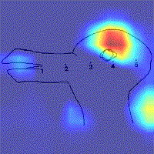
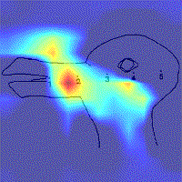
CNNの判断根拠の推移
鴨らしさの注視点
兎らしさの注視点
岸本充史, 川端信男. 局所的・大域的情報選択モデルによる多義図形の非あいまい化. テレビジョン学会誌, Vol. 50, No. 5, pp. 594–598, 1996.
Notes:
ここで，回転によるCNNの判断根拠の推移をヒトに対する注視点の先行研究で用いられたこちらの画像で見てみます．

Slide 81
先行研究との判断根拠比較
人間(注視点)
兎
↓
鴨
↓
↑
兎
↑
鴨
CNN (判断根拠)
岸本充史, 川端信男. 局所的・大域的情報選択モデルによる多義図形の非あいまい化. テレビジョン学会誌, Vol. 50, No. 5, pp. 594–598, 1996.
Notes:
これらの結果より，先行研究では，人は-
一方、私の研究によって，CNNは-

Slide 82
発表の流れ
はじめに
要素技術
提案手法
実験
成果と今後の発展・展開

Slide 83
まとめ
多義図形と一義図形はCNNによって識別可能
回転により変化して見える多義図形は，人と CNN による認識間の強い相関がある
Grad-CAM 結果より、兎・鴨らしさを認識する際の判断根拠は、 CNN と人間とは異なる
CNN で疑似的に注視点状態を作ると人間と似た認識の変化が現れる

Slide 84
今後の課題
画像を見せる時間や周囲の環境に配慮した本格的なアンケート実験，アイトラッキング技術の活用
他のだまし絵・錯視画像への応用
多義図形の生成

Slide 85
ご清聴ありがとうございました

Slide 86
先行研究との注視点比較
人の注視点と
CNN の判断根拠は
違う？
ひと
兎
↓
鴨
↓
↑
兎
↑
鴨
人工知能
岸本充史, 川端信男. 局所的・大域的情報選択モデルによる多義図形の非あいまい化. テレビジョン学会誌, Vol. 50, No. 5, pp. 594–598, 1996.
Notes:
ここで、人の注視点とCNNの判断根拠を安直に比較しても良いのか疑問に思い、次のことを考えました。

Slide 87
追加実験

Slide 88
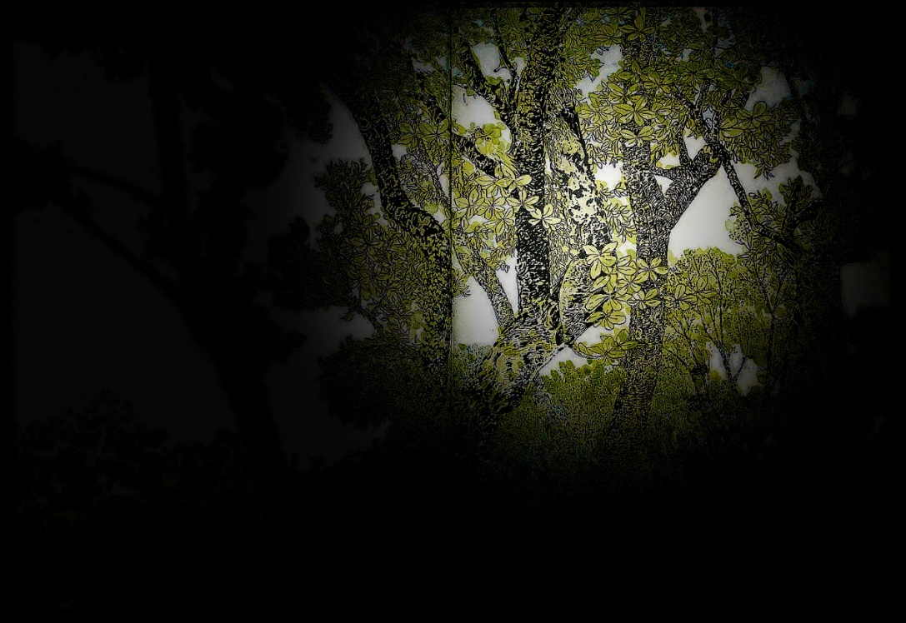
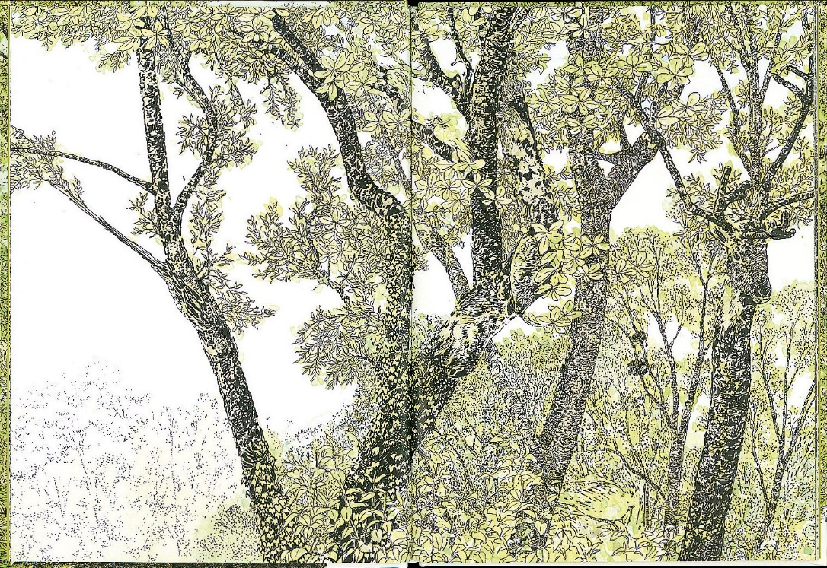
人と CNN の視覚の違い①
人間の見え方(イメージ)
CNN の見え方
Notes:
人は注視点の周囲は徐々にぼやけて見える
CNNは画面全体を平等に見る

Slide 89
人と CNN の視覚の違い①
判断根拠に
準じてマスクをかける
→人に近い状態になる?
人間の見え方(イメージ)
判断根拠に準じてマスク

Slide 90
人と CNN の視覚の違い②
ひと
CNN
兎
↓
鴨
↓
鴨らしさ | 0.5542
兎らしさ | 0.4458
岸本充史, 川端信男. 局所的・大域的情報選択モデルによる多義図形の非あいまい化. テレビジョン学会誌, Vol. 50, No. 5, pp. 594–598, 1996.
Notes:
人は同じ画像を見ても注視点推移により違う対象が描かれているように見える
人工知能は同じ画像の捉え方は 1 通り
→マスクのかけ方で人工知能による test 結果が変われば-？

Slide 91
人と CNN の視覚の違い②
マスクのかけ方で
CNN の認識結果が変われば
人間の注視点とCNNの判断根拠は比較できるのでは？
ひと
人工知能
兎
↓
鴨
↓
鴨らしさ | 0.5542
兎らしさ | 0.4458
Notes:
人は同じ画像を見ても注視点推移により違う対象が描かれているように見える
人工知能は同じ画像の捉え方は 1 通り
→マスクのかけ方で人工知能による test 結果が変われば-？

Slide 92
マスク解析
兎と鴨の一義イラスト画像を学習した 2 クラス識別モデル
兎らしさ、鴨らしさがどちらも0.4-0.6である test 画像を抽出（25 枚）
各画像に対し、兎の判断根拠、鴨の判断根拠を Grad-CAM で確認し、CAM 値に応じてマスクをかけて test し直す

Slide 93
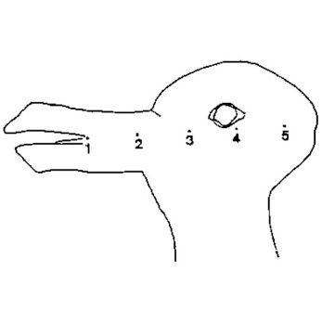
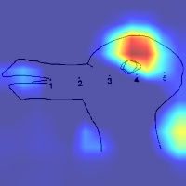
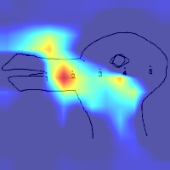
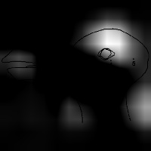
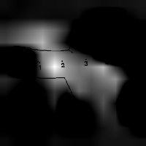
マスク解析
識別結果:
兎でも鴨でもない
鴨らしさ | 0.5542
兎らしさ | 0.4458
鴨と解析する判断根拠
兎と解析する判断根拠
鴨判断根拠に
準じてマスク
兎判断根拠に
準じてマスク
識別結果:鴨
鴨らしさ | 0.9993 | 0.2955
兎らしさ | 0.0007 | 0.7045
識別結果:兎
Notes:
よって，マスク解析実験を行いました．

Slide 94
マスク解析
識別結果:
兎でも鴨でもない
鴨らしさ | 0.5542
兎らしさ | 0.4458
鴨と解析する判断根拠
兎と解析する判断根拠
鴨判断根拠に
準じてマスク
兎判断根拠に
準じてマスク
識別結果:鴨
鴨らしさ | 0.9993 | 0.2955
兎らしさ | 0.0007 | 0.7045
識別結果:兎
Notes:
よって，マスク解析実験を行いました．

Slide 95
マスク解析
識別結果:
兎でも鴨でもない
鴨らしさ | 0.5542
兎らしさ | 0.4458
鴨と解析する判断根拠
兎と解析する判断根拠
鴨判断根拠に
準じてマスク
兎判断根拠に
準じてマスク
識別結果:鴨
鴨らしさ | 0.9993 | 0.2955
兎らしさ | 0.0007 | 0.7045
識別結果:兎
Notes:
よって，マスク解析実験を行いました．

Slide 96
マスク解析
識別結果:
兎でも鴨でもない
鴨らしさ | 0.5542
兎らしさ | 0.4458
鴨と解析する判断根拠
兎と解析する判断根拠
鴨判断根拠に
準じてマスク
兎判断根拠に
準じてマスク
識別結果:鴨
鴨らしさ | 0.9993 | 0.2955
兎らしさ | 0.0007 | 0.7045
識別結果:兎
Notes:
よって，マスク解析実験を行いました．

Slide 97
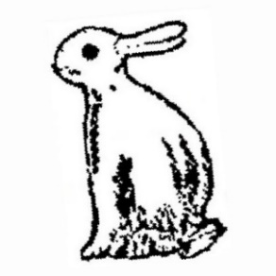














マスク解析結果
17/25(68%) の画像で
マスクによる鴨から兎の識別の変化
鴨らしさ | 0.4662043 |  | 0.4610331 |  | 0.4836461
兎らしさ | 0.5337956 |  | 0.5389668 |  | 0.5163539
鴨らしさ | 0.8264113 | 0.0002446 | 0.9954599 | 0.0003299 | 0.9991515 | 0.0523511
兎らしさ | 0.1735887 | 0.9997554 | 0.0045401 | 0.9996702 | 0.0008485 | 0.9476489
(duck)
(rabbit)

Slide 98
マスク解析結果
多義図形における
人と CNN の認知の類似性
を定量的に示せた
鴨らしさ | 0.4662043 |  | 0.4610331 |  | 0.4836461
兎らしさ | 0.5337956 |  | 0.5389668 |  | 0.5163539
鴨らしさ | 0.8264113 | 0.0002446 | 0.9954599 | 0.0003299 | 0.9991515 | 0.0523511
兎らしさ | 0.1735887 | 0.9997554 | 0.0045401 | 0.9996702 | 0.0008485 | 0.9476489
(duck)
(rabbit)

Slide 99

実験 2-1-1 データセット
CIFAR-10 内の馬・蛙とラベル付けされた写真画像
Alex Krizhevsky, Vinod Nair, and Geoffrey Hinton. Cifar-10 (canadian institute for advanced research).

Slide 100
実験 2-1-1 実験条件
クラス | 2 クラス(馬，蛙)
epoch | 50
バッチサイズ | 100
Train 枚数 | 10000 枚/クラス
Valid / Test 枚数 | 2000 枚/クラス
データサイズ | 32 × 32 × 3
活性化関数 | Softmax
最適化関数 | Adam
損失関数 | Categorical cross entropy
学習率 | 0.0001

Slide 101


実験 2-1-1 結果
Softmax
の出力値
蛙らしさ | 1.00 | 1.00 | 1.00
馬らしさ | 0.00 | 0.00 | 0.00
蛙らしさ | 1.00 | 1.00 | 0.03
馬らしさ | 0.00 | 0.00 | 0.97
Notes:
それぞれを足すと1になる

Slide 102
実験 2-1-1 結果
全て蛙として認識されている
蛙らしさ | 1.00 | 1.00 | 1.00
馬らしさ | 0.00 | 0.00 | 0.00
蛙らしさ | 1.00 | 1.00 | 0.03
馬らしさ | 0.00 | 0.00 | 0.97

Slide 103
実験 2-1-1 結果
蛙として認識されている
学習した画像のサイズが小さすぎる
写真画像しかなかった
馬は全身画像のみしかなかった
蛙らしさ | 1.00 | 1.00 | 1.00
馬らしさ | 0.00 | 0.00 | 0.00
蛙らしさ | 1.00 | 1.00 | 0.03
馬らしさ | 0.00 | 0.00 | 0.97

Slide 104




研究目的
人間の視覚認知の多義性理解
多義的
一義的
104
Notes:
私の研究では，特に人間の視覚認知の多義性を計算機に理解させることを目的としている
ここで、多義的、一義的とはどのような意味でしょうか？まずはこちらの図を見てください。何に見えますか？

Slide 105


研究目的
人間の視覚認知の多義性理解
多義的
一義的
①
③
人の顔
川辺の風景
蛙
②
④
青年男性の顔
105

Slide 106


色，特徴点共に似た画像
多義図形
注視点
多義図形
注視点
風景画
注視点
肖像画
注視点
106

Slide 107
色，特徴点共に似た画像
よく似た画像についても
多義図形とそうでない図形を
見分けることが出来ている
多義図形
注視点
多義図形
注視点
風景画
注視点
肖像画
注視点
107

Slide 108
実験 1 識別結果
多義図形
True
肖像画
風景画
多義図形
肖像画
風景画
Predict
Notes:
縦軸を真値，横軸を人工知能による予測値とした混同行列を示す．

Slide 109


Slide 110
実験 1 識別結果
多義図形
True
肖像画
風景画
多義図形
肖像画
風景画
Predict
Notes:
縦軸を真値，横軸を人工知能による予測値とした混同行列を示す．

Slide 111


Slide 112
本研究の成果
だまし絵を理解する人工知能の構築という全く新しいタスクを設定し，成功した
多義図形の回転に着目し，一義図形との認識の相違点を定量的に示せた
だまし絵における人と人工知能の認知の相関性と相違性を定量的に示せた

Slide 113
今後の発展・展開
今存在しないだまし絵を生成する人工知能
人間の視覚の弱点を補う人工知能の作成

Slide 114
本研究の成果
だまし絵を理解する人工知能の構築という全く新しいタスクを設定し，成功した
多義図形の回転に着目し，一義図形との認識の相違点を定量的に示せた
だまし絵における人と人工知能の認知の相関性と相違性を定量的に示せた

Slide 115
今後の発展・展開
今存在しないだまし絵を生成する人工知能
人間の視覚の弱点を補う人工知能の作成

Slide 116

馬蛙画像の平均・標準誤差
 | 一義図形( 100 枚) | 多義図形( 14 枚)
馬らしさの平均 | 0.6757 | 0.3941
馬らしさの標準偏差 | 0.4326 | 0.4597
蛙らしさの平均 | 0.9106 | 0.6059
蛙らしさの標準偏差 | 0.2665 | 0.4597
‘Test accuracy’: 0.7957474226804123(うまかえる)

Slide 117


兎鴨画像の平均・標準誤差
 | 一義図形( 100 枚) | 多義図形( 14 枚)
鴨らしさの平均 | 0.6376 | 0.2931
鴨らしさの標準偏差 | 0.4504 | 0.4268
兎らしさの平均 | 0.8966 | 0.7069
兎らしさの標準偏差 | 0.2759 | 0.4268
‘Test accuracy’: 0.7708333333333334(あひるうさぎ)

Slide 118
マスク解析結果
鴨らしさ | 0.4662043 |  | 0.4610331 |  | 0.4836461
兎らしさ | 0.5337956 |  | 0.5389668 |  | 0.5163539
鴨らしさ | 0.8264113 | 0.0002446 | 0.9954599 | 0.0003299 | 0.9991515 | 0.0523511
兎らしさ | 0.1735887 | 0.9997554 | 0.0045401 | 0.9996702 | 0.0008485 | 0.9476489
(duck)
(rabbit)
Notes:
上段はマスクをかけていない人工知能による識別結果です．鴨らしさと兎らしさが同じぐらいであることがわかります．
下段はそれぞれ左が鴨として識別する時の注視点，右が兎として識別する時の注視点以外をマスクしたものです．
それぞれ鴨から兎へと識別が変化していることがわかります．

Slide 119




だまし絵にも色々ある
オブジェクトが
オブジェクトを
構成している
オブジェクトと
背景が入れ変わる
W.E.Hill,Puck, "My Wife and My Mother-in-Law. They are both in this picture--Find them“,1915
安野光雅. もりのえほん. 福音館書店, 1981.
背景にオブジェクトが
隠れている
1つのオブジェクトに
2つのオブジェクトが共存

Slide 120
だまし絵にも色々ある
オブジェクトが
オブジェクトを
構成している
オブジェクトと
背景が入れ変わる
W.E.Hill,Puck, "My Wife and My Mother-in-Law. They are both in this picture--Find them“,1915
安野光雅. もりのえほん. 福音館書店, 1981.
背景にオブジェクトが
隠れている
1つのオブジェクトに
2つのオブジェクトが共存
多義図形

Slide 121
今後の発展・展開
画像を見せる時間や周囲の環境に配慮した本格的なアンケート実験，アイトラッキング技術の活用
他のだまし絵・錯視画像への応用

Slide 122
使用モデル
VGG-16 の Transfer Learning
(最適化済パラメータ使用)
Transfer Learningを行う層
Optuna によりドロップアウト率，学習率，
中間層のユニット数を最適化
Notes:
実験では，ImageNetで学習済みのVGG16のTransfer Learningによって，これらのデータを学習させた．-
最後に，評価検証として，学習済みモデルをGrad-CAM や混同行列で評価した．

Slide 123


Data Augmentation
左右反転，上下左右の平行移動，輝度変更，射影変換，拡大縮小，色シフト ×回転、上下方向の反転
Notes:
前処理として，多義図形のデータセットが致命的に少ないという問題を軽減するため，回転と上下方向の反転を除き，様々な処理を加えて Data Augumentation を行った．Data Augmentation とは，訓練データの画像に対して様々な処理を加えることで，データ数を人為的に水増しする手法である．
(今回は，回転と上下方向の反転を除いた様々な処理を加えてData Augumentationをした．)

Slide 124
Data Augmentation
人為的にデータを水増しする！
左右反転，上下左右の平行移動，輝度変更，射影変換，拡大縮小，色シフト ×回転、上下方向の反転
Notes:
前処理として，多義図形のデータセットが致命的に少ないという問題を軽減するため，回転と上下方向の反転を除き，様々な処理を加えて Data Augumentation を行った．Data Augmentation とは，訓練データの画像に対して様々な処理を加えることで，データ数を人為的に水増しする手法である．
(今回は，回転と上下方向の反転を除いた様々な処理を加えてData Augumentationをした．)

Slide 125
Transfer Learning
既存のネットワークモデルの重みデータを一部再学習
→他のタスクに転用
VGG-16
ImageNetで学習
1000クラス分類
だまし絵画像の
3クラス分類
Transfer
Learning
Notes:
Transfer Learningとは, 既存のネットワークモデルの重みデータを一部再学習して他のタスクに転用する，深層学習における学習手法である. 既存の学習済みネットワークに対し, そのネットワークでは事前には学習されていないクラスを含むデータを与えて学習させることで, 異なるタスクが実行可能になる. (Transfer Learningは, ゼロからネットワークを学習させる場合と比較して必要な学習コストがはるかに少なくて済むという利点があり, 計算時間を大幅に短縮可能となる上に，少ない画像数でも高い精度が出やすい．)

Slide 126
Transfer Learning
画像とはどんなものか？
をわかっているモデルで
学習する
既存のネットワークモデルの重みデータを一部再学習
→他のタスクに転用
VGG-16
ImageNetで学習
1000クラス分類
だまし絵画像の
3クラス分類
Transfer
Learning
Notes:
Transfer Learningとは, 既存のネットワークモデルの重みデータを一部再学習して他のタスクに転用する，深層学習における学習手法である. 既存の学習済みネットワークに対し, そのネットワークでは事前には学習されていないクラスを含むデータを与えて学習させることで, 異なるタスクが実行可能になる. (Transfer Learningは, ゼロからネットワークを学習させる場合と比較して必要な学習コストがはるかに少なくて済むという利点があり, 計算時間を大幅に短縮可能となる上に，少ない画像数でも高い精度が出やすい．)

Slide 127
Optuna
ベイズ最適化アルゴリズムの一種を用いて領域を推定
ハイパーパラメータ最適化を自動化するソフトウェア
フレームワーク
Notes:
-
(ハイパーパラメータとは, 機械学習アルゴリズムの挙動を制御するパラメータのことであり，特に深層学習では勾配法による最適化が適さないパラメータに相当する。例えば, 学習率やバッチサイズ，ニューラルネットワークの層数などが挙げられる。深層学習はハイパーパラメータの数が多い傾向があり，その調整が性能を大きく左右する．)

Slide 128
Optuna
深層学習の最適パラメータを
自動的に探してくれる
ベイズ最適化アルゴリズムの一種を用いて領域を推定
ハイパーパラメータ最適化を自動化するソフトウェア
フレームワーク
Notes:
-
(ハイパーパラメータとは, 機械学習アルゴリズムの挙動を制御するパラメータのことであり，特に深層学習では勾配法による最適化が適さないパラメータに相当する。例えば, 学習率やバッチサイズ，ニューラルネットワークの層数などが挙げられる。深層学習はハイパーパラメータの数が多い傾向があり，その調整が性能を大きく左右する．)

Slide 129

実験 1 混同行列結果
多義図形
True
肖像画
多義図形 でないのに
多義図形 と誤識別されている
風景画
多義図形
肖像画
風景画
Predict
Notes:
一方，

Slide 130

実験 1 誤識別画像

Slide 131
実験 1 誤識別画像
注視点が分散
人の顔領域が
上手く注視されている

Slide 132
人の顔領域が上手く注視されている
→タッチが荒い
注視点が分散
→人の顔が占める割合が小さすぎる/
顔以外に大きく描かれているものがある

Slide 133
人の顔領域が上手く注視されている
→タッチが荒い
注視点が分散
→人の顔が占める割合が小さすぎる/
顔以外に大きく描かれているものがある
多義図形
と識別してしまった

Slide 134

実験 1-1 誤識別画像

Slide 135
実験 1-1 誤識別画像
注視点が局所的
→風景画像として認識されていない

Slide 136
注視点が局所的
→風景画像として正しく識別されていない

Slide 137




実験 1-2 目的
一義画像（4クラス）で学習
多義画像と一義画像(6クラス)を識別
Pinterest. https://www.pinterest.jp/.

Slide 138
実験 1-2 目的
一義画像（4クラス）で学習
多義画像と一義画像(6クラス)を識別
回転させても
1つのオブジェクト
回転させると
2つのオブジェクトが見える
(多義画像)
回転させても
1つのオブジェクト
(一義画像)
Pinterest. https://www.pinterest.jp/.

Slide 139
実験 1-2 条件
クラス | 4 クラス(馬，蛙, 兎, 鴨)
epoch | 29
バッチサイズ | 256
Train 枚数 | 800 枚/クラス
Valid / Test 枚数 | 100 枚/クラス
データサイズ | 200 × 200 × 3
活性化関数 | Softmax
最適化関数 | Adam
損失関数 | Categorical cross entropy
Data Augmentation の際に 360 度回転を加えた

Slide 140

t-SNE による分散表現

Slide 141
t-SNE による分散表現

Slide 142
t-SNE による分散表現

Slide 143
実験 2-1-2 条件
クラス | 2クラス(馬，蛙)
epoch | 300
バッチサイズ | 32
Train 枚数 | 800 枚/クラス
Valid / Test 枚数 | 100 枚/クラス
データサイズ | 200 × 200 × 3
活性化関数 | Softmax
最適化関数 | Adam
損失関数 | Categorical cross entropy

Slide 144
実験 2-1-2 最適化結果
馬・蛙
ドロップアウト率 | 0.042160
学習率 | 1.8731e-05
中間ユニット数 | 100
兎・鴨
ドロップアウト率 | 0.64198
学習率 | 5.0936e-05
中間ユニット数 | 500

Slide 145
{'C': 1000, 'degree': 4, 'gamma': 1, 'kernel': 'poly'}
0.5714285714285714

Slide 146
N_split=7
OneVsRestClassifier
StratifiedKFold
kfold Cross-validation scores:
[0.66666667 0.66666667 0.58333333 0.75 0.75 0.5
0.58333333]
kfold Average score: 0.6428571428571429

Slide 147




実験 1-1 目的
風景画
風景・顔の 多義図形
肖像画
WikiArt. https://github.com/cs-chan/ArtGAN/tree/master/WikiArt%20Dataset.
Notes:
データセットとして，風景画に WikiArt の ”landscape”, ”cityscape” ラベルの画像，肖像画に WikiArt 中の ”portrait” ラベルの画像を使用した．風景と顔の 多義図形については，書籍やインターネット検索からデータセットを自作した

Slide 148
人工知能がどちらでも無いと認識した画像
(duck)
(rabbit)
0.5338152050971985

Slide 149
















人工知能がどちらでも無いと認識した画像
0.00113429 0.9988657
0.00319877 0.99680126
0.32835683 0.67164314
0.0000855 0.9999145
c:鴨
c:兎
0.35784173 0.6421582
0.00004769 0.9999523
鴨らしさ | 0.8273265 | 0.0002523
兎らしさ | 0.1726736 | 0.9997477

Slide 150




人工知能がどちらでも無いと認識した画像
(duck)
(rabbit)
0.99915147 0.00084847
0.05235111 0.9476489
0.00024461 0.99975544
0.82641125 0.17358874
0.01241464 0.9875853
0.9971244 0.00287561

Slide 151
畳み込みニューラルネットワーク (Convolutional Neural Network:CNN)
CNN は深層学習の中でも画像に強い
畳み込み層・プーリング層・全結合層からなる
Notes:
本実験では，画像のクラス分類にCNNを用いた．CNN の持つ層として，画像の特徴量を抽出する畳み込み層と入力データを縮小するプーリング層, 特徴量に基づいた分類をする全結合層が挙げられる

Slide 152

Grad-CAM
畳み込みニューラルネットワーク (CNN) の判断根拠の可視化
画像がクラス $c$に分類される場合
特徴マップ $A$ の各チャンネル $k$ の重みを算出
$$α_{k}^{c}=\frac{1}{Z}\sum_{i,j}{\frac{∂y^{c}}{∂A_{i,j}^{k}}}$$
$$Z=W×H$$
$A$ の各チャンネルの重み付き和として可視化
$$L_{Grad−CAM}^{c}=ReLU(\sum_{k}{α_{k}^{c}A^{k}})$$
Notes:
本研究では，CNNの注視点をGrad-CAMによって可視化しました．

Slide 153
Grad-CAM
②対象クラスのみ1
他を0にして勾配を逆伝播計算
①推論
④特徴マップの値に
重みをかけて足し合わせる
③各チャネルで勾配の
平均を取り，重みとする

Slide 154
後入れるべき内容
色の影響 でかいよー
マスクの影響 人に近いよぉ
多義図形 学習済みとの比較
だまし絵かそうでないか
(softmaxのピーク値)
背景あるなしの比較

Slide 155
実験 1 目的
風景・顔の多義図形と風景画，肖像画を識別可能か確認
その判断根拠はどこかを解析

Slide 156
実験 2 目的
馬と蛙，兎と鴨（多義図形でない）の画像をそれぞれ学習させる
回転によって馬と蛙，兎と鴨と変化する画像を正しく認識可能か確認
判断根拠はどこか解析

Slide 157
発表の流れ
はじめに
要素技術
実験 1
実験 2 - 1
まとめと今後の課題

Slide 158
発表の流れ
はじめに
要素技術
実験 1
実験 2 - 2
まとめと今後の課題

Slide 159
実験 2-2 目的
様々なタッチのイラスト画像
1000 枚/クラス
→多義図形の認識精度が
上がることを期待
識別出来る？
Pinterest. https://www.pinterest.jp/.
Notes:
実験 2-2 として，Pinterest で ”horse illustlation”, ”frog illustlation”, ”rabbit illustlation”, ”duck illustlation” と検索して出てきた結果をスクレイピングし，それぞれ馬・蛙・兎・鴨とラベル付けしたものをデータセットとして実験した．このデータセットの特徴は，様々なタッチのイラスト画像が含まれること．このことにより，写真画像のように明確に対象物が識別できるわけではない 多義図形への認識精度を上げることを期待した．実験 2-2 は，実験 1 と同様に， 前処理，最適化，学習，評価検証を行った．

Slide 160
発表の流れ
はじめに
要素技術
実験
まとめと今後の課題

Slide 161
はじめに
人工知能が活躍
人間の感性や感情に関する分野への
適用はいまだ難しい
東ロボくん http://21robot.org/
山本周典, 長谷川拓, 森直樹, 松本啓之亮. 深層学習によるユーザ評価モデルを導入した遺伝的プログラミングによる音楽自動生成手法の提案. 人工知能学会全国大会論文集, Vol. JSAI2018, pp. 2D405–2D405, 2018.
福田清人, 藤野紗耶, 森直樹, 松本啓之亮. 機械学習に基づく対話システムを導入した絵本の半自動生成. 人工知能学会全国大会論文集, Vol. JSAI2017,pp. 3H1OS04a4–3H1OS04a4, 2017.
Notes:
近年,さまざまな分野において人工知能の活躍が注目されている．一方，人間の感性や感情～
(人の創作物理解の一歩として，本研究グループでは絵本や音楽，小説に関して研究がされている)

Slide 162


研究目的
人間の視覚認知の多義性理解
一意的
多義的
Notes:
私の研究では，特に人間の視覚認知の多義性を計算機に理解させることを目的としている
-

Slide 163


研究目的
人間の視覚認知の多義性理解
一意的
人の顔
川辺の風景写真
蛙
青年男性の顔
多義的

Slide 164
研究目的
人間の視覚認知の多義性理解
一意的
1つの対象に対して2つ以上の見方を
与える性質
1つの対象に対して明らかな1つの見方を与える性質
人の顔
川辺の風景写真
多義的

Slide 165
研究目的
人間の視覚認知の多義性理解
従来の画像認識研究は
一意的な画像に
対するものが殆ど
→多義図形の識別タスク
一意的
人の顔
川辺の風景写真
蛙
青年男性の顔
多義的
Notes:
従来の画像認識の研究では，一意的な画像に対するものが殆ど

Slide 166
VGG-16
ImageNet で学習
畳み込み層 13 層 + 全結合層 3 層 = 16 層からなる CNN モデル
Notes:
VGG-16 とは，「ImageNet」と呼ばれる大規模画像データセットで学習された，畳み込み層13層と全結合層3層を組合わせた16層からなるCNNモデルのことである. (このネットワークは小さいフィルターを持つ畳み込み層を2～4 つ連続して重ね，それにプーリング層を挟むという工程を繰り返し行う構造が特徴である)

Slide 167
多義図形研究
心理学的・生物学的観点からは盛んに議論されている
画像認識の観点での先行研究は少ない
Notes:
多義図形に関しては，心理学的・生物学的観点からは盛んに議論されているが，画像認識の観点での先行研究はほとんど為されていない．

Slide 168
実験 1 混同行列結果
多義図形
True
肖像画
風景画
多義図形
肖像画
風景画
Predict

Slide 169
実験 1 混同行列結果
多義図形
多義図形 は全て
多義図形 として識別成功
True
肖像画
風景画
多義図形
肖像画
風景画
Predict

Slide 170

だまし絵 (多義図形)
馬
Robert Max Williams and Roman V. Yampolskiy. Optical illusions images dataset. CoRR, Vol.abs/1810.00415, , 2018.
Notes:
本実験では，だまし絵の一種である多義図形に着目した．

Slide 171
だまし絵 (多義図形)
馬
蛙
Robert Max Williams and Roman V. Yampolskiy. Optical illusions images dataset. CoRR, Vol.abs/1810.00415, , 2018.
Notes:
本実験における多義図形 とは，画像中に示されるある物体に対して2通り以上の見方が出来る画像全般とした

Slide 172



だまし絵 (多義図形)
Robert Max Williams and Roman V. Yampolskiy. Optical illusions images dataset. CoRR, Vol.abs/1810.00415, , 2018.
Notes:
本実験では，多義図形の中でも人の顔をテーマにした画像を使用しました．

Slide 173
だまし絵 (多義図形)
正面向き?
横向き?
Robert Max Williams and Roman V. Yampolskiy. Optical illusions images dataset. CoRR, Vol.abs/1810.00415, , 2018.

Slide 174
だまし絵 (多義図形)
多義図形
正面向き?
横向き?
Robert Max Williams and Roman V. Yampolskiy. Optical illusions images dataset. CoRR, Vol.abs/1810.00415, , 2018.
Notes:
本実験における多義図形 とは，画像中に示されるある物体に対して2 通り以上の見方が出来る画像全般とした

Slide 175
実験目的
だまし絵画像らしさを人工知能に
理解させたい
CNNに自作データセットを学習させる
Notes:
本研究の目的は，だまし絵画像らしさを人工知能に理解させることである．本実験ではその一歩として，CNNに先ほど示したデータセットを学習させ，その精度を確認した．

Slide 176
発表の流れ
はじめに
要素技術
データセット
実験-実験条件
まとめと今後の課題

Slide 177
実験条件
モデル | VGG16
Epoch | 100
Batch Size | 100
Train 枚数 | 9600 枚(元データ:各クラス 320 枚)
Valid 枚数 | 120 枚 (各クラス 40 枚)
Test 枚数 | 120 枚 (各クラス 40 枚)
データサイズ | 200*200*3(RGB)
活性化関数 | softmax
最適化関数 | Adam
学習率 | 0.0001
損失関数 | categorical loss

Slide 178
実験条件
モデル | VGG16
Epoch | 100
Batch Size | 100
Train 枚数 | 9600 枚(元データ:各クラス 320 枚)
Valid 枚数 | 120 枚 (各クラス 40 枚)
Test 枚数 | 120 枚 (各クラス 40 枚)
データサイズ | 200*200*3(RGB)
活性化関数 | softmax
最適化関数 | Adam
学習率 | 0.0001
損失関数 | categorical loss
Notes:
Train 画像については，要素技術で示したように，回転，平行移動，輝度変更，射影変換，拡大縮小，色シフト，反転をランダムに混ぜて,1枚の画像につき10 枚のAugmentation画像を生成した．

Slide 179
発表の流れ
はじめに
要素技術
データセット
実験-実験結果と考察
まとめと今後の課題

Slide 180

実験結果
各 epoch に対する loss の推移
Notes:
横軸はepoch, 縦軸はloss学習は順調に進んでいる

Slide 181

実験結果
各 epoch に対する accuracy の推移
Notes:
横軸はepoch, 縦軸はacc学習は順調に進んでいる

Slide 182

実験結果
test loss : 0.2665
test accuracy : 0.9416
true
predict
Notes:
本実験によって得られたモデルを用いてtest画像をクラス分類した際の混合行列のヒートマップを示す．
横軸が識別器が識別したラベル，縦軸が正解ラベル。
横軸が左から順にー
縦軸が上から順にー

Slide 183
実験結果
3
true
predict
Notes:
art class をillusion class と誤分類した画像

Slide 184



art class を illusion class と 誤分類した画像
art: 0.108465
human:0.000957
illusion:0.890577
art: 0.008818
human:0.006007
illusion:0.985174
art: 0.170599
human:0.004985
illusion:0.824415
Notes:
art class をillusion class と誤分類した画像
ここで，Testデータに含まれる誤答画像とよく似た画像を比較してみます．

Slide 185



 |  | 似た画風
正答画像 | 正 | art | art | art
 | 結果
誤答画像 | 正 | art | art | art
 | 結果
art: 0.5242
illusion: 0.1536
art: 0.9973
illusion: 0.002699
art: 0.7388
illusion: 0.2605
art: 0.008818
illusion:0.9851
art: 0.1705
illusion:0.8244
art: 0.1084
illusion:0.8905
Notes:
人の目には大きな違いが見られない画像ですが，高い確率で誤答画像はillusion class, 正答画像はart classと識別されていることがわかります．

Slide 186






 |  | 似た画風
正答画像 | 正 | art | art | art
 | 結果
誤答画像 | 正 | art | art | art
 | 結果
art: 0.5242
illusion: 0.1536
art: 0.9973
illusion: 0.002699
art: 0.7388
illusion: 0.2605
art: 0.008818
illusion:0.9851
art: 0.1705
illusion:0.8244
art: 0.1084
illusion:0.8905
Notes:
人の目には大きな違いが見られない画像ですが，高い確率で誤答画像はillusion class, 正答画像はart classと識別されていることがわかります．

Slide 187
混合行列
true
predict
Notes:
human class をillusion class と誤分類した画像

Slide 188
混合行列
true
1
predict

Slide 189

human class を illusion class と誤分類した画像
・赤ちゃんだから?
・顔以外のもの
(文字，人の体)が
映り込んでいるから?
art: 0.00000003
human: 0.00000036 illusion: 0.9999996

Slide 190



誤答画像 | 正答画像
human: 1
human: 0.9999
正解ラベル：human
illusion: 0.9999
human: 0.9999
Notes:
高い確率で誤答画像はillusion class, 正答画像はhuman classと識別されていることがわかります．
赤字:predict結果，青字:

Slide 191




誤答画像 | 正答画像
human: 1
human: 0.9999
正解ラベル：human
illusion: 0.9999
human: 0.9999
Notes:
高い確率で誤答画像はillusion class, 正答画像はhuman classと識別されていることがわかります．
赤字:predict結果，青字:

Slide 192
混合行列
true
predict
Notes:
Illusion class をart class と誤分類した画像

Slide 193
混合行列
true
3
predict

Slide 194



illusion class を art class と 誤分類した画像
art: 0.965456
human:0.000002
illusion:0.034541
art: 0.900875
human:0.000100
illusion:0.0990234
art: 0.544824
human:0.000386
illusion:0.454788
Notes:
illusion classをartclassと誤分類した画像,特に左2枚については，他のillusion class画像よりも多義図形の要素が薄いからだと考えられる．

Slide 195
illusion class を art class と 誤分類した画像
art: 0.965456
human:0.000002
illusion:0.034541
art: 0.900875
human:0.000100
illusion:0.0990234
art: 0.544824
human:0.000386
illusion:0.454788
Notes:
illusion classをartclassと誤分類した画像,特に左2枚については，他のillusion class画像よりも多義図形の要素が薄いからだと考えられる．

Slide 196



 |  | 似た画風
正答画像 | 正 | illusion
 | 結果
誤答画像 | 正 | illusion | illusion | illusion
 | 結果
art:0.01178398
illusion: 0.98821354
art: 0.00336026
illusion: 0.9966132
art:0.00000059
illusion: 0.9999994
art: 0.965456
illusion:0.034541
art: 0.900875
illusion:0.0990234
art: 0.544824
illusion:0.454788
Notes:
人の目には大きな違いが見られない画像ですが，高い確率で誤答画像はillusion class, 正答画像はart classと識別されていることがわかります．

Slide 197






 |  | 似た画風
正答画像 | 正 | illusion
 | 結果
誤答画像 | 正 | illusion | illusion | illusion
 | 結果
art:0.01178398
illusion: 0.98821354
art: 0.00336026
illusion: 0.9966132
art:0.00000059
illusion: 0.9999994
art: 0.965456
illusion:0.034541
art: 0.900875
illusion:0.0990234
art: 0.544824
illusion:0.454788
Notes:
人の目には大きな違いが見られない画像ですが，高い確率で誤答画像はillusion class, 正答画像はart classと識別されていることがわかります．

Slide 198






元画像 | art | human | illusion
0.5242
0.1536
0.008818
0.9851

Slide 199






元画像 | art | human | illusion
0.9973
0.002699
0.1705
0.8244

Slide 200







元画像 | art | human | illusion
0.7388
0.2605
0.1084
0.8905

Slide 201






元画像 | art | human | illusion
0.01178398
0.98821354
0.965456
0.034541

Slide 202






元画像 | art | human | illusion
0.00336026
0.9966132
0.900875
0.0990234

Slide 203





元画像 | art | human | illusion
0.00000059
0.9999994
0.544824
0.454788

Slide 204
発表の流れ
はじめに
要素技術
データセット
実験
まとめと今後の課題

Slide 205
まとめ
研究目的：錯視画像らしさの抽出
人の顔を描いた 多義図形 のだまし絵画像，顔写真，顔の肖像画のデータセットを作成
90 % 以上という高い精度で分類
本データセットにおいて，錯視画像らしさの特徴の抽出に成功
Notes:
本稿での研究目的は，錯視画像らしさの抽出である．その実現のため，本実験では人の顔を描いた多義図形 のだまし絵画像，顔写真，顔の肖像画のデータセットを作成し，それらを90%以上という高い精度で分類することが出来る識別モデルを作成することが出来た．その結果，今回使ったデータセットにおいて，錯視画像らしさの特徴の抽出に成功したと考えられる．

Slide 206
今後の課題
どの特徴量がクラス分類に大きく寄与したか不明
誤識別された原因を探す
Grad-CAM を用いて CNN の可視化
t-SNE による中間層の可視化
Notes:
しかしながら，現状では定性的な解析だけなのでどの特徴量がクラス分類に大きく寄与したかは不明である．そのため，今後の課題としては，誤識別された原因を探す必要がある．その方法として，Gradient-weighted Class Activation Mappingを用いてCNNの可視化を行うことにより，画像のどの部分を参照してだまし絵かそうでないかを識別しているかを確認することや，t-SNEによって中間層の可視化が挙げられる．最終的には，人工知能が人の創作物を理解することについて考察を進めたい．

Slide 207
今後の課題
どの特徴量がクラス分類に大きく寄与したか不明
誤識別された原因を探す
Grad-CAM を用いて CNN の可視化
t-SNE による中間層の可視化
Notes:
Gradient-weighted Class Activation Mapping

Slide 208
Gradient-weighted Class Activation Mapping (Grad-CAM)
ピクセル毎にクラスに所属している割合を出してヒートマップ化
CNN: 画像1枚に対してクラスに所属している割合を出す

Slide 209

Class Activation Mapping

Slide 210

Class Activation Mapping

Slide 211

Williams らによる 錯視画像データセット
上位ラベル7件
Multiple Meanings | 1202
Art Installation | 1085
Spot The Object | 726
Outdoor Illusions | 679
Impossible Objects | 543
3D Chalk Drawings | 487
Billboards | 466
ラベル 44 個
画像 6431 枚
クラスの分布
Robert Max Williams and Roman V. Yampolskiy. Optical illusions images dataset. CoRR, Vol.abs/1810.00415, , 2018.
Notes:
まずは，実験に際し，既存の錯視画像データセットを探したところ- Williamsらによる錯視画像データセットは,44個のラベルとそれらに対応する画像6431枚からなる．ラベルには錯視に関連しないものも多く含まれる．また”Multiple Meanings”のような錯視に関連するラベルに属する画像についても，錯視画像とは言い難いものが半分以上含まれており，直接使用するには不適であると判断した．

Slide 212
Williams らによる 錯視画像データセット
直接使用は難しい
→自作データセットの作成
Multiple Meanings | 1202
Art Installation | 1085
Spot The Object | 726
Outdoor Illusions | 679
Impossible Objects | 543
3D Chalk Drawings | 487
Billboards | 466
ラベル 44 個
画像 6431 枚

Slide 213









Flickr-Faces-HQ Dataset (FFHQ). https://github.com/NVlabs/ffhq-dataset.
自作データセット
Robert Max Williams and Roman V. Yampolskiy. Optical illusions images dataset. CoRR, Vol.abs/1810.00415, , 2018.
art class
human class
各 400 枚
Painter by Numbers. https://www.kaggle.com/c/painter-by-numbers.
illusion class
Notes:
今回は，新たに既存データを筆者が再アノテートすることで自作データセットを作成した．illusion class, art class, human class の3つのクラスを定義した.それぞれのクラスのデータ数は400個である．

Slide 214
illusion class
多義図形
である人の顔
絵・写真混合
画風混合
Robert Max Williams and Roman V. Yampolskiy. Optical illusions images dataset. CoRR, Vol.abs/1810.00415, , 2018.
400 枚
Notes:
illusion class のデータは，Williams らによる錯視画像データセットの中から主として人の顔が描かれた多義図形 の条件を満たすと筆者が判断した画像400 枚である．

Slide 215




illusion class
多義的(だまし絵)
一意的(絵・写真)
Robert Max Williams and Roman V. Yampolskiy. Optical illusions images dataset. CoRR, Vol.abs/1810.00415, , 2018.
Flickr-Faces-HQ Dataset (FFHQ). https://github.com/NVlabs/ffhq-dataset.
Painter by Numbers. https://www.kaggle.com/c/painter-by-numbers.
Notes:
これらのだまし絵画像らしさを抽出するためには，似たような画風・似たような物体が描かれた一意的なデータが必要であると考えました．

Slide 216
Robert Max Williams and Roman V. Yampolskiy. Optical illusions images dataset. CoRR, Vol.abs/1810.00415, , 2018.
illusion class
多義的(だまし絵)
一意的(絵・写真)
人の顔の肖像画(art class)，
人の顔写真(human class),
人の顔のだまし絵(illusion class)の識別
→だまし絵らしさの抽出
Robert Max Williams and Roman V. Yampolskiy. Optical illusions images dataset. CoRR, Vol.abs/1810.00415, , 2018.
Flickr-Faces-HQ Dataset (FFHQ). https://github.com/NVlabs/ffhq-dataset.
Painter by Numbers. https://www.kaggle.com/c/painter-by-numbers.

Slide 217





art class
人の顔が主
画風混合
Painter by Numbers. https://www.kaggle.com/c/painter-by-numbers.
400 枚
Notes:
art class のデータは、Painter by Numbers(PBN)の内，主として人の顔が描かれていると筆者が判断した画像400枚である．

Slide 218
art class
人の顔が主
画風混合
Painter by Numbers. https://www.kaggle.com/c/painter-by-numbers.
400 枚

Slide 219



human class
人の顔が主
人種・年齢・
性別混合
Flickr-Faces-HQ Dataset (FFHQ). https://github.com/NVlabs/ffhq-dataset.
400 枚
Notes:
human classのデータは，Flickr-Faces-HQ Dataset (FFHQ) 中の画像400 枚である．

Slide 220
Grad-CAM
どこを見たかはわかる
なぜ「Tiger Cat」かは
わからない

Slide 221
Guided Grad-CAM

Slide 222
 | 似た画風
誤答画像
正答画像
art: 0.008818
illusion:0.9851
art: 0.1705
illusion:0.8244
art: 0.1084
illusion:0.8905
art: 0.5242
illusion: 0.1536
art: 0.9973
illusion: 0.002699
art: 0.7388
illusion: 0.2605
Notes:
人の目には大きな違いが見られない画像ですが，高い確率で誤答画像はillusion class, 正答画像はart classと識別されていることがわかります．

Slide 223





はじめに
感性理解
分散表現
Doc2Vec
User
絵本
画像認識
深層畳み込みニューラルネットワーク（DCNN）
絵＋自然言語
Notes:
わたしは，これまで人の心を理解するためにユーザの感性に基づく対話型絵本システムを提案したいと考え,これまで研究をしてきました．
絵本は，絵と自然言語によって表現される媒体であり，絵は～，自然言語は～で表されます．

Slide 224
Grad-CAM 結果
全て蛙として認識に成功
蛙らしさ | 1.00 | 1.00 | 1.00
馬らしさ | 0.00 | 0.00 | 0.00
Notes:
本発表では、赤が最も勾配が大きい=CNNがよく注視している、青が最も勾配が小さい=注視していない という様に可視化しました。

Slide 225
Grad-CAM 結果
水面との境界線に注視点
蛙らしさ | 1.00 | 1.00 | 1.00
馬らしさ | 0.00 | 0.00 | 0.00

Slide 226
Grad-CAM 結果
全て馬として認識に成功
蛙らしさ | 0.00 | 0.00 | 0.06
馬らしさ | 1.00 | 1.00 | 0.94

Slide 227
Grad-CAM 結果
耳～鼻に注視点
蛙らしさ | 0.00 | 0.00 | 0.06
馬らしさ | 1.00 | 1.00 | 0.94

Slide 228
マスク解析
鴨と兎の一義画像を学習した 2 クラス識別モデル(実験 2-2 で作成したもの)
鴨らしさ，兎らしさが 0.4-0.6 である test 画像 24 枚を抽出
各画像に対し、人工知能の注視点に応じてマスクをかけて test し直す

Slide 229
実験一覧
実験 1 だまし絵かそうでないかを識別
実験 1-1 肖像画と風景画とだまし絵の 3 クラス識別
実験 2 だまし絵内のオブジェクトを識別
実験 2-1 馬・蛙 だまし絵の識別
実験 2-2 兎・鴨 だまし絵の識別
実験 2-3 マスク解析
人工知能による判断根拠

Slide 230
人間は騙される
AIは騙される？→これは良いこと
人間と変わらんかった
過程は変わらんかった！
AI にも注視点があって、それによって判断している？
注視点らしきもの
人間は注視すると視野が狭まる
AI は注視しても視野は狭まらない
人間と同じような間違い(?)を犯すことが分かった
AI は人間を超越しない

Slide 231
AI はだまし絵かだまし絵でないかを見分けられる
人間もAIも注視点(てきなもの)をつかってた

Slide 232
人工知能も人間に近い見方をしている？

Slide 233
AI を騙せるか？
AI にだまし絵を見せよう

Slide 234
AI を騙せるか？
AI にだまし絵を見せよう
だまし絵とそうでない絵を見分けられる？

Slide 235
本研究の成果
多義図形か一義図形かを識別
多義図形に描かれるオブジェクトを識別
回転多義図形は，人と人工知能の認識間に強い相関
兎鴨図形を認識する際の注視点は人工知能と人間とは異なる
Grad-CAM を用いたマスクによって人間の注視点と近い状態を作れる

Slide 236
発表の流れ
研究の動機・目的
実験
成果と今後の発展・展開

Slide 237


研究の動機①
幼少期からの愛読書たち
よーく見てください…
Rob Gonsalves Sarah L. Thomson. 終わらない夜. ほるぷ出版, 2005.
安野光雅. もりのえほん. 福音館書店, 1981.
Notes:
本研究の一番の動機は，私の幼少期からの愛読書たちです
これらの絵をよーく見てください
何か変わったところはありませんか？

Slide 238
研究の動機①
幼少期からの愛読書たち
よーく見てください…
Rob Gonsalves Sarah L. Thomson. 終わらない夜. ほるぷ出版, 2005.
安野光雅. もりのえほん. 福音館書店, 1981.
Notes:
見つけられましたか？
(左：森の風景が水面に映っていますが，途中から雲が女性になっています．
右：森の風景が描かれていますが，よく見ると動物が隠れています．)

Slide 239
研究の動機①
だまし絵とそうでない絵の
違いって何…？
だまされるのは人間の視覚の弱点！
幼少期からの愛読書たち
よーく見てください…
Rob Gonsalves Sarah L. Thomson. 終わらない夜. ほるぷ出版, 2005.
安野光雅. もりのえほん. 福音館書店, 1981.
Notes:
一見普通の絵に見えても，よく見るとだまし絵である，という絵はよくあるので

Slide 240


研究の動機②
大学で Deep Learning による画像解析
について研究し始める…
従来の画像認識研究は一義的な画像に
対するものばかり
Dua, D. and Graff, C. (2019). UCI Machine Learning Repository [http://archive.ics.uci.edu/ml]. Irvine, CA: University of California, School of Information and Computer Science.
LeCun, Yann and Cortes, Corinna and Burges, CJ. MNIST handwritten digit database. ATT Labs [Online]. Available: http://yann. lecun. com/exdb/mnist. Vol.2, 2010

Slide 241
研究の動機②
人工知能がだまし絵を
見ることは出来るのか？
調べたところ先行研究無し！
大学で深層学習による画像解析について
研究し始める…
世界初！
Dua, D. and Graff, C. (2019). UCI Machine Learning Repository [http://archive.ics.uci.edu/ml]. Irvine, CA: University of California, School of Information and Computer Science.
LeCun, Yann and Cortes, Corinna and Burges, CJ. MNIST handwritten digit database. ATT Labs [Online]. Available: http://yann. lecun. com/exdb/mnist. Vol.2, 2010

Slide 242
実験 1 課題
顔と風景の多義図形は、全力で集めても 400 枚しか集められなかった…
→ Deep learning をするには少ない

Slide 243
実験 1 課題
顔と風景の多義図形は、全力で集めても 400 枚しか集められなかった…
→ Deep learning をするには少ない
Data Augmentation
Transfer Learning
パラメータ最適化

